Slide 1
第四章 存储管理
叶保留
yebl@nju.edu.cn
南京大学

Slide 2
内容提要
存储器工作原理
存储器层次
地址转换与存储保护
连续存储管理
分页存储管理
分段存储管理
虚拟存储管理
存储管理方案和虚存页面替换算法小结
Linux虚拟存储管理

Slide 3
存储管理的功能
存储分配
为进程分配内存空间，完成内存区的分配和去配工作
地址抽象与映射
内存抽象成一维地址空间，使得进程认为分配给它的地址空间是一个大且连续地址所组成的数组
建立抽象机制支持进程使用逻辑地址来访问物理内存单元，实现地址映射
存储保护
隔离分配给进程的内存区，互不干扰免遭破坏
存储共享
存储扩充
内存和外存结合起来，形成一个容量近似外存、速度近似内存的虚拟存储器

Slide 4
存储器层次
寄存器
高速缓存
内存储器
磁盘缓存
固定磁盘
可移动存储介质

Slide 5
地址转换与存储保护
程序的编译、链接、装载和执行
编译
链接
装载
执行
目标代码1
源程序模块1
静态重定位
可执行二进代码(内存)
可重定位目标代码(装载代码)(外存)
源程序模块2
目标代码2
…
…
可执行二进代码(内存)
动态重定位
源程序模块n
目标代码n
静态链接系统库
动态链接系统库
程序名字空间
逻辑地址空间
物理地址空间

Slide 6
程序编译
模块包含外部引用（如其他模块或函数库）
编译记录引用发生位置，产生相应的目标代码模块，每个都附有供引用使用的内部符号表和外部符号表
符号表依次给出每个符号名及在本目标代码模块中的名字地址，在模块被链接时进行转换
举例：main程序包含SQRT和 SUB1
SQRT是函数库中的标准子程序，SUB1是另一个模块中定义的子程序，此时所调用的入口地址均是未知的
编译程序或汇编程序将在外部符号表中记录外部符号名SQRT和SUB1，同时两条调用指令指向函数和子程序的位置

Slide 7
程序链接
作用
根据目标模块之间的调用和依赖关系，将主调模块、被调模块、以及所用到的库函数装配和链接成一个完整的可装载执行模块
装载执行模块也称可重定位目标程序，通常保存在磁盘中
分类
静态链接
动态链接
运行时链接

Slide 8
静态链接
在程序装载到内存和运行前，其所有目标模块及所需要的库函数链接和装配成一个完整的可执行程序且此后不再拆分
链接与装载过程相对独立，链接和装载程序可独立设计
但不支持内存空间中目标模块的单副本、不利于模块共享
举例
Link程序将主程序调入工作区，然后扫描外部描述符表获得SQRT，并用此名字从标准函数库找到函数的sqirt.o并装入工作区，拼接在主程序下面
SQRT函数的内存位置就是调用SQRT指令的入口地址

Slide 9
动态链接
在程序装入内存前，不进行程序各目标模块的链接，而是在程序装载时，一边装载一边链接，生成一个可执行程序
装载目标模块时，若发生外部模块调用，将引发相应外部目标模块的搜索、装载和链接
优点
各目标模块相对独立存在，便于个别目标模块的修改或更新，且不影响程序的装载和执行
若发现所需某目标模块已在内存，可直接进行链接且无须再次装载，支持目标模块的共享
缺点
装载程序和链接程序将合二为一，增加了设计和开发难度

Slide 10
运行时链接
将某些目标模块或库函数的链接推迟到执行时才进行
若发现被调用模块或库函数尚未链接，先在内存中搜索以查看其是否装入内存
若已装入，则直接将其链接到调用者程序中
否则在外存上的搜索，并装入内存和进行链接，生成可执行程序
优点
避免程序执行过程中不被调用的某些目标模块在执行前进行链接和装载而引起的开销，提高系统资源利用率和系统效率

Slide 11
程序装载
把可执行程序装入内存
绝对装载
装载模块中的指令地址始终与其内存中的地址相同，即在模块中出现的所有地址都是内存绝对地址
可重定位装载
根据内存当时使用情况，决定将装载代码模块放入内存的物理位置
模块内使用的地址都是相对地址
动态运行时装载
为提高内存利用率，装入内存的程序可换出到磁盘上，适当时候再换入到内存中，对换前后程序在内存中的位置可能不同，即允许进程的内存映像在不同时候处于不同位置
此时模块内使用的地址必为相对地址

Slide 12
装载模块
也称可重定位目标程序，存放于磁盘中
由于程序在内存中的位置不可预知，链接时程序地址空间中的地址总是相对某个基准（通常为0）开始编号的顺序地址，称为逻辑地址或相对地址
逻辑地址空间
可以是一维的，此时逻辑地址限制在从0开始顺序排列的地址空间内
也可以是二维的，此时整个程序被分为若干段，每段都有不同段号，段内地址从0开始顺序编址
物理地址
物理内存从统一的基地址开始顺序编址的存储单元
地址重定位
也称地址映射或地址转换，是可执行程序逻辑地址转换（绑定）为物理地址的过程

Slide 13
地址重定位方式
静态地址重定位（static relocating address）
动态地址重定位（dynamic relocating address）
运行时链接地址重定位

Slide 14
静态地址重定位
装载程序实现装载代码模块的加载和地址转换，其中的所有逻辑地址修改成内存物理地址
地址转换工作在进程执行前一次完成，无须硬件支持，易于实现
但不允许程序在执行过程中移动位置，这种技术只在早期单用户单任务系统中使用

Slide 15
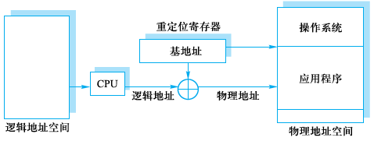
动态地址重定位
由装载程序实现装载代码模块的加载，但对链接程序处理过的应用程序的逻辑地址不做任何修改
程序内存起始地址被置入硬件专用寄存器：重定位寄存器
程序执行过程中，每当CPU引用内存地址时，由硬件截取此逻辑地址，并在它被发送到内存之前加上重定位寄存器的值，以便实现地址转换
允许程序在内存中移动、便于程序共享和提高内存利用率高

Slide 16
运行时链接地址重定位
静态/动态地址重定位装载缺点（内存空间利用率及系统执行效率低 ）
装载代码模块（可执行程序）在程序启动执行前完成程序的链接过程
装载代码的正文结构是静态的，在程序的整个执行期间保持不变
且同一程序每次运行时的装载模块都是相同的
在实际应用场合，每次要运行的装载模块可能并不相同
如果由于事先无法知道本次要运行哪些模块就采取将整个程序所有模块在装载时或装载前全部链接在一起，造成内存空间利用率及系统执行效率低

Slide 17
运行时链接地址重定位
基于动态链接系统库及运行时链接装载方式，不要求启动执行程序时就已装载整个程序的所有目标模块
在程序装载代码模块前缀部分不仅包括程序名、程序大小、重定位表和执行起始地址，还应包括动态链接表以指明对哪些动态链接库的哪些函数进行调用
动态链接库装载模块前缀部分也包括程序库名、程序库大小、重定位表和动态链接表，且该动态链接表不仅应给出库中所有可共享函数的名称，还应指明其执行过程需要进一步调用和执行哪些动态链接库及函数
相对地址到物理地址的转换则推迟到程序执行指令时
显然，运行时链接装载方式必然采用动态重定位的地址转换方法

Slide 18
运行时链接地址重定位
虚拟存储器使得动态加载可执行代码或共享代码更易实现
装载程序只要为进程分配一个连续虚存页面区，同时将对应页表的页表项标记为“不在内存”
当页面首次被引用时，通过缺页异常，虚存管理将自动地从磁盘把程序或数据调入内存
动态地址重定位的硬件支持：重定位寄存器
重定位寄存器的内容通常保护在进程控制块中
每当执行进程上下文切换时，当前运行进程的重定位寄存器中的内容与其他相关信息一起被保护起来
新进程的重定位寄存器的内容会被恢复，这样进程就在上次中断的位置恢复运行，所使用的是与上次在此位置的同样的内存基地址

Slide 19
存储保护
地址越界保护
无论采用何种地址重定位方式， 进程运行时产生的所有内存访问地址都应进行检查，确保进程仅访问自己的内存区
越界保护依赖于硬件设施
界地址
存储键
信息存取保护
进程访问分配给自己的内存区时，要对访问权限进行检查，如允许读、写、执行等，从而确保数据的安全性和完整性，防止有意或无意的误操作而破坏内存信息

Slide 20
内容提要
存储器工作原理
连续存储管理
固定分区存储管理的基本思想
固定分区存储管理的数据结构
作业进入固定分区排队策略
分页存储管理
分段存储管理
虚拟存储管理
存储管理方案和虚存页面替换算法小结
Linux虚拟存储管理

Slide 21
固定分区存储管理
又称静态分区模式，支持多道程序设计最简单的存储管理技术
内存空间被划分成数目固定不变的分区，各分区大小不等
每个分区只装入一个作业，若多个分区中都装有作业，则它们可以并发执行
分区内存管理方式
内存分配表：记录内存中划分的分区及其使用情况
占用标志用来指示此分区是否被使用
作业进入分区的排队策略
每个分区有单独的作业等待队列
用户进程排入一个能够装入它的最小分区
所有等待处理的作业排成一个等待队列
每当有分区空闲时，就从队首起依次搜索分区长度能容纳的作业以便装入执行

Slide 22
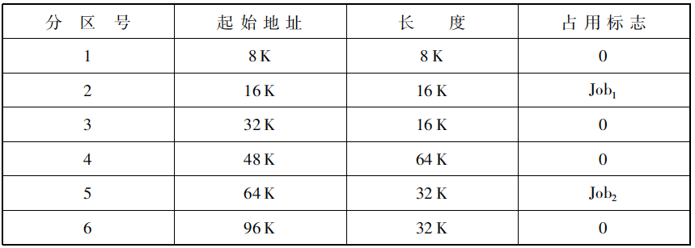
固定分区存储管理的内存分配表

Slide 23
固定分区存储管理特点
优点
可解决单道程序运行在并发环境下不能与CPU速度匹配的问题
也解决单道程序运行时内存空间利用率低的问题管理方式
缺点
大作业无法装入，需要采用覆盖等技术加以补救
内存空间利用率不高，作业很少会恰好填满分区
如果一个作业在运行过程中要求动态扩充内存空间，采用固定分区是相当困难的
分区数目是在系统初启时确定的，这就会限制多道运行程序的道数

Slide 24
可变分区存储管理
又称动态分区模式
按照作业大小分区，且分区数目也是可变
划分的时间、大小、位置都是动态的
优点
可变分区能够克服固定分区内存资源的浪费问题，有利于多道程序设计，提高内存资源利用率

Slide 25
可变分区方式内存分配示例
4KB
操作系统
4KB
操作系统
4KB
操作系统
作业1
作业1
10KB
作业1
10KB
10KB
空闲区
作业3
作业3
40KB
40KB
46KB
空闲区
空闲区
46KB
作业2
作业2
52KB
52KB
128KB
空闲区
空闲区
128KB
128KB

Slide 26
可变分区内存管理
内存分区管理数据结构
已分配区表
未分配区表
分区管理关键
分配与回收
A X B
变为
A B
邻近都有作业
A X
变为
A
A
一边有作业
X B
变为
B
B
X
变为
两边均为空闲区
X终止前
X终止后

Slide 27
链表空闲区管理方法
用链指针把所有空闲区链接起来
空闲区开头单元存放本空闲区长度及下个空闲区起始地址
系统设置指向空闲区链的头指针
申请空闲区：沿链查找并取一个长度能满足要求的空闲区分配给进程，再修改链表
归还空闲区：把此空闲区链入空闲区链表的相应位置即可
优化设计：按一定规则排列空闲区
空闲区大小
空闲区地址大小

Slide 28
可变分区管理分配算法
最先（first fit）适应分配算法
下次（next fit）适应分配算法
从未分配区的上次扫描结束处顺序查找未分配区表或链表，直至找到第一个能满足长度要求的空闲区为止
缩短平均查找时间、存储空间利用率更加均衡
最优（best fit）适应分配算法
挑选一个能满足用户进程要求的最小分区进行分配
最坏（worst fit）适应分配算法
挑选一个最大的空闲区分割给作业使用
快速（quick fit）适应分配算法
为常用长度的空闲区设立单独的空闲区链表（如2^{n}KB）
按进程长度搜索能容纳它的最小空闲区链表并取第一块分配

Slide 29
固定分区地址转换与存储保护
采用静态地址重定位，进程运行时使用绝对地址，可由加载程序进行地址越界检查
操作系统区
下限寄存器
B
用户分区1
越界中断
用户分区2
CPU
用户分区3
<B+L2
逻辑地址
绝对地址
用户分区4
用户分区5
上限寄存器
B+L2
用户分区6

Slide 30
可变分区地址转换与存储保护
可变分区采用动态地址重定位，进程的程序和数据的地址转换由基址寄存器和限长寄存器完成
限长寄存器
基址寄存器
限长
基址
操作系统区
空闲分区1
CPU
用户作业1
<限长
逻辑地址
绝对地址
空闲分区2
越界中断

Slide 31
多对基址/限长寄存器
多道程序系统中，硬件只需一对基址/限长寄存器
一个进程在执行过程中出现等待事件时，操作系统把基址/限长寄存器的内容随同此进程其他信息一起保存起来
另一个进程被选中执行时，则将其基址/限长值再送入基址/限长寄存器
C语言编译至少三个段
代码段、数据段、堆栈段
X86支持多个段基址寄存器
CS、DS、SS

Slide 32
多对重定位寄存器支持内存共享
提供两对或多对基址/限长寄存器的机器中，允许一个进程占用两个或多个分区
规定某对基址/限长寄存器的区域是共享的，用来存放共享的程序和数据，共享区域中的信息只能读出不能写入
多用户进程的共享例程可放在限定的公用区域中
重定位寄存器1
限长寄存器1
进程A
私有空间
重定位寄存器2
限长寄存器2
进程A虚CPU
共享区
重定位寄存器1
限长寄存器1
进程B
私有空间
重定位寄存器2
限长寄存器2
物理内存
进程B虚CPU

Slide 33
内存不足的存储管理技术
原因：可变分区法必须把进程装入连续内存区域
进程不断装入和撤销导致内存出现分散碎片
解决方案：移动技术 （内存紧凑）
把内存中的进程分区连接到一起，使分散的空闲区汇集成片
方法一：是把所有当前占用的分区内容移动到内存的一端
方法二：把占用分区内容移动到内存的一端，产生足够大小的空闲区时停止移动
操作系统
操作系统
操作系统
作业1
作业1
作业1
空闲区
作业2
作业2
作业2
作业3
作业3
空闲区
空闲区
作业4
作业3
空闲区
空闲区
原内存分配情况
移动内存中的作业
装入作业4

Slide 34
有关移动问题讨论
移动条件
块设备在与内存交换信息时，总按确定的内存绝对地址完成信息传输，因此，当程序与设备交换数据时不能移动
移动时机
进程撤销之后释放分区时，如果不与空闲区邻接，立即实施移动，使系统始终保持只有一个空闲区
进程装入分区时，若空闲区的总和够用，但没有一个空闲区能容纳此进程时实施移动

Slide 35
有关移动问题讨论
移动算法：假设进程A请求分配x KB内存区
步骤1：查内存分配表，若有大于x KB的空闲区，转步骤4
步骤2：若空闲区总和小于x KB，则令进程A等待内存资源
步骤3：移动内存相关分区信息、修改内存分配表有关项、修改被移动者的基址寄存器等信息
步骤4：分配x KB内存、修改内存分配表有关项、设置进程 A 的基址寄存器

Slide 36
对换技术
对换技术定义
如果当前一个或多个驻留进程都处于阻塞态，此时选择其中一个进程，将其暂时移出内存，腾出空间给其他进程使用，同时把磁盘中的某个进程换入内存，让其投入运行
对换的作用
用于分时系统中，解决内存容量不足问题，使分时用户获得快速响应时间
也可用于批处理系统，平衡系统负载

Slide 37
对换处理
对换进程选择
把时间片耗尽或优先级较低的进程换出，因为短时间内它们不会被投入运行
对换数据
未修改部分（如代码）在内存与磁盘中始终保持一致，这些信息不必保存，当进程换回内存时，只需简单地从最初的可执行文件再加载一
数据区和堆栈是进程运行时创建和修改的，可通过文件系统把这些可变信息作为特殊文件移出
对换时机
批处理系统中，当有进程要求动态扩充内存且得不到满足时可触发对换
分时系统中，对换可与调度结合在一起，每个时间片结束或执行I/O操作时实施

Slide 38
覆盖技术
背景
移动和对换技术解决因多个程序存在而导致内存区不足问题，这种内存短缺只是暂时的
如果程序长度超出物理内存总和，或超出固定分区大小，则出现内存永久性短缺，大程序无法运行
覆盖技术思路
指程序执行过程中程序的不同模块在内存中相互替代，以达到小内存执行大程序的目的
覆盖的实现技术
把用户空间分成固定区和一个或多个覆盖区
把控制或不可覆盖部分放在固定区
其余按调用结构及先后关系分段并存放在磁盘上，运行时依次调入覆盖区

Slide 39
覆盖技术缺陷
把存储管理工作转给程序员，他们必须根据可用物理内存空间来设计和编写程序
同时运行的代码量超出内存容量时仍不能运行
现代操作系统极少采用覆盖技术

Slide 40
内容提要
存储器工作原理
连续存储管理
分页存储管理
分页存储管理基本原理
翻译快表
分页存储空间分配和去配
分页存储空间页面共享和保护
多级页表
反置页表
分段存储管理
虚拟存储管理
存储管理方案和虚存页面替换算法小结
Linux虚拟存储管理

Slide 41

分页存储管理基本原理
分页技术背景：消除动态分区法中的碎片问题
允许程序存放到若干不相邻的空闲块中，既可免除移动信息工作，又可充分利用内存空间
基本概念
页面：进程逻辑地址空间分成大小相等的区
页框：内存地址空间分成大小相等的区，大小与页面相等
逻辑地址形式
页号：地址所在页面的编号
页内偏移：32位系统中，常规页面尺寸为12位（4KB），页号共20位，最多可保护2²⁰个页面
内存页框表
该表长度取决于内存划分的物理块数，编号可与物理块号一致
页框表的表项给出物理块使用情况
0为空闲，1为占用

Slide 42
分页存储管理基本原理
分页存储管理基本问题
作业的页面与分给的页框如何建立联系
逻辑地址(页面)如何变换成物理地址(页框)
作业的物理地址空间由连续变成分散后，如何保证程序正确执行
解决思路
使用动态重定位技术，给每个页面设立重定位寄存器，重定位寄存器的集合便称页表
页表是操作系统为每个用户作业建立的，用来记录程序页面和内存对应页框的对照表
从数学角度而言
页表是一个函数，其变量是页面号，函数值为页框号
通过页表可把逻辑地址中的逻辑页面域替换成物理地址中的页框域

Slide 43
分页存储管理地址转换和存储保护
逻辑地址
物理地址
CPU
p d
b d
页表
页表基址寄存器
0
1
·
·
p b
·
·
·
内存
物理地址＝页框号 × 块长＋页内位移

Slide 44
翻译快表
背景
将页表放在内存中，降低直接放在一组寄存器中的代价
但按照给定逻辑地址进行读写操作时，至少访问内存两次
一次访问页表
另一次访问指令或存取数据
这将降低运算速度，比通常执行指令时的速度慢一半
翻译快表
在硬件中设置相联存储器，用来存放进程最近访问的部分页表项，也称转换后援缓冲（Translation Lookaside Buffer，TLB）
快表的存取时间远小于内存，速度快但造价高，故容量较小，只能存放几十个页表项
快表项包含页号及对应页框号

Slide 45
翻译快表的地址转换处理
页号交给快表后，它通过并行匹配，同时对所有快表项进行比较
如果找到，则立即输出页框号，并形成物理地址
如果找不到，再查内存中的页表以形成物理地址，同时将页号及页框号登记到快表中
当快表已满且要登记新页时，系统需要淘汰旧的快表项，最简单的策略是先进先出，淘汰最先登记的页面
通过快表实现内存访问的比率称为命中率，命中率越高，性能越好

Slide 46
采用相联存储器的地址转换
假定访问内存时间为100毫微秒，访问相联存储器时间为20毫微秒，相联存储器为32个单元时快表命中率可达90%，按逻辑地址存取的平均时间为
（100＋20）×90%＋(100+100+20)×(1-90%)＝130毫微秒
比两次访问内存的时间100毫微秒×2+20＝200毫微秒下降35%

Slide 47
分页存储空间分配和去配
核心任务：建立内存物理块表，记录页框状态、管理内存物理块分配，包含以下信息
内存总块数
空闲块信息
已分配的物理块及对应进程
分配与去配管理方法
位示图法：每位对应一个页框，用0/1表示分配状态，同时用另一专门字记录当前空闲块数
链表方法
使用状态位
起始位置
占用/空闲长度
下一内存块指针
分配算法

Slide 48
内存分配的位示图和链表方法

Slide 49
页面共享
程序共享时，由于指令包含指向其他指令或数据的地址，进程依赖于这些地址才能执行
采用静态链接的页式存储管理要求逻辑地址空间必须连续，即每个逻辑地址的页号必须是唯一和确定的
因此，多个进程只能以相同页号来共享程序
举例：假定进程P1、p2共享编辑程序 EDIT，共有3页
P1和p2的逻辑空间中均空出初始部分0页、1页和2页
内存管理让这3页分别指向驻留在内存中的4、7、9页框中的EDIT
两个进程执行时用自己的页表进行地址映射，物理地址并不连续，但逻辑地址是连续的
因此，便可正确实现两个进程对编辑程序 EDIT的页面共享

Slide 50
页面保护
实现信息共享必须解决共享信息保护问题
标志位保护方法：在页表中增加标志位，指出此页的信息只读／读写／只可执行／不可访问等，进程访问此页时核对访问模式
键保护方法：见第七章 IBM os/370系列操作系统的存储保护键保护机制

Slide 51
运行时动态链接
把函数定位和链接推迟到运行时刻，只在实际调用发生时才进行
运行时动态链接需使用共享库（shared library）
包含共享函数的目标代码模块
在运行时可加载到任意内存区域，并在内存中和一个程序链接起来，这个过程称为动态链接（dynamic linking）
动态链接通过动态链接器（dynamic linker）来执行
Linux系统：.so文件
举例
应用程序main1.c需要使用库函数，头文件中包含函数原型stdio.h等定义

Slide 52
运行时动态链接
编译器根据main1.c及stdio.h输出main1.o
链接器对main1.o和标准共享库libc.so的重定位和符号表信息静态链接，获得可执行目标代码Exmain1
装入器(execve( ))加载和运行Exmain1时，发现包含动态链接器的路径名，它本身是一个共享目标代码
装入器不再将控制传递给应用程序，而是加载和运行这个动态链接器
动态链接器通过执行下面重定位完成链接任务
重定位libc.so的文本和数据到内存段
重定位Exmain1中所有对由libc.so定义的符号引用
动态链接器将控制传递给应用程序
从此时开始，共享库的位置固定，并在程序执行过程中都不会改变

Slide 53
符号表示例（nm命令）
符号类型
A：符号的值是绝对值，不会被将来的链接所改变
B：符号位于未初始化数据区（BSS段）
C：符号是公共的
公共符号是未初始化的数据
在链接时，多个公共符号可能以相同的名字出现
如果符号在其他地方被定义，则该文件中的这个符号会被当作未定义的引用来处理
D：符号位于已初始化的数据部分（data段）
T：符号位于代码部分（text段）
U：符号是外部的，未被定义（值为0）
？：符号类型未知或目标文件格式特殊

Slide 54
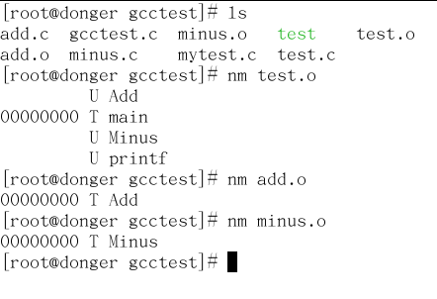
符号表示例（nm命令）

Slide 55
多级页表
多级页表的概念
多级页表的具体做法
逻辑地址结构
逻辑地址到物理地址转换过程

Slide 56
多级页表的概念
背景：解决页表保存所带来的存储开销问题
32位系统中的常规分页（4 KB(2¹²) ）
4 GB(2³²)的逻辑地址空间由1兆(2²⁰)个页组成
若每个页表项占用4个字节，则需要占用4 MB(2²²)连续内存空间存放页表
解决思路
为每个进程建一张页目录表
页目录表的每个表项对应一个页表页
页表页的每个表项给出页面和页框的对应关系
页目录表是一级页表，页表页是二级页表
逻辑地址结构由三部分组成：页目录、页表页和页内位移

Slide 57
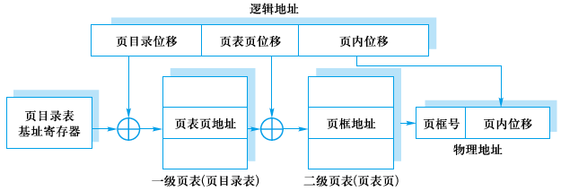
二级页表地址转换过程
二级页表地址转换需3次访问内存
访问页目录
访问页表页
访问指令
可解决分散存放页表页问题，但未解决页表页如何占用内存空间的问题

Slide 58
页表页占用内存空间问题的解决
进程运行涉及页面的页表页应放在内存，其他页表页使用时再调入
在页目录表中增加特征位，指示对应的页表页是否已调入内存
地址转换机构根据逻辑地址中的页目录位移来查页目录表对应表项
如未调入，应产生一个”缺页表页”中断信号，请求操作系统将页表页调入内存

Slide 59
多级页表结构的本质
多级页表系统扩展应用
解决大内存系统及逻辑地址空间扩展问题
多级不连续导致多级索引，以二级页表为例
用户程序的页面不连续存放，要有页面地址索引，该索引是进程页表
进程页表又是不连续存放的多个页表页，故页表页也要页表页地址索引，该索引就是页目录
页目录项是页表页的索引，而页表页项是进程程序的页面索引

Slide 60
反置页表
反置页表（Inverted Page Table, IPT）为所有进程维护一张表
用于实现从物理地址到逻辑地址的转换
该表为内存中的每一个物理块建立一个页表，并按照块号排序，表项包含
在此页框中的页面页号
页面所属进程的标识符
哈希链指针
逻辑地址设计
由进程标识符、页号和页内位移3个部分组

Slide 61
反置页表地址转换过程
访问内存时，地址转换机制用进程标识符与页号作为输入
由哈希函数先映射到哈希表，哈希表项存放的是指向IPT表项的指针
此指针要么指向匹配的IPT表项，否则，遍历哈希链直至找到进程标识符与页号均匹配的IPT表项
IPT表项的序号就是页框号，通过拼接页内位移便可生成物理地址
若反置页表中未找到匹配的IPT页表项，说明此页不在内存
触发缺页异常，请求操作系统通过页表调入
IPT表特点
为支持共享内存，须扩展IPT表内容，使每个表项可以记录多个进程
IPT仅包含调入内存的页面，仍需要为进程建立传统页表
此页表存放在磁盘上，发生缺页异常时调入内存，速度会比较慢

Slide 62
反置页表地址转换过程
逻辑地址
物理地址
进程标识 页号 位移
页框号 位移
进程标识页框号特征位 链指针
·
·
哈希
函数
序号
哈希表
反置页表

Slide 63
内容提要
存储器工作原理
连续存储管理
分页存储管理
分段存储管理
程序的分段结构
分段存储管理的基本原理
分段存储管理共享和保护
分段和分页比较
虚拟存储管理
存储管理方案和虚存页面替换算法小结
Linux虚拟存储管理

Slide 64
程序分段结构
分段存储管理背景
分页方式主要是要提高内存空间利用率
分段存储管理主要是满足用户（程序员）编程和使用要求
模块化程序设计的分段结构
分页存储管理缺陷
编译链接得到的可装配目标模块是一维地址结构
虽可把程序划分成页面，但页面与源程序并不存在逻辑关系
难以对源程序以模块为单位进行分配、共享和保护
程序更多是采用分段结构
源程序经编译或汇编后，仍按照自身逻辑关系分为若干段
每段有一个段号，段之间的地址不一定连续，而段内地址是连续的

Slide 65
模块化程序设计的分段结构
主程序段
子程序段X
数组段A
┇
call [X]∣<E>
(调用X段的入口E)
┇
call [Y]∣<F>
(调用Y段的入口F)
┇
load 1,[A]∣<G>
(调用数组段A[G])
┇
E：┅┅┅┅┅┅
G：┅┅┅┅┅┅
子程序段Y
工作区段
F：┅┅┅┅┅┅

Slide 66
分段存储管理基本原理
分段存储管理：二维地址结构
模块化程序被装入物理地址空间后，仍保持二维地址结构
这种地址结构需编译程序的支持，但对程序员而言是透明的
两维逻辑地址：段号：段内地址
地址结构是用户可见的，用户知道逻辑地址如何划分为段和段内位移
段的最大长度由地址结构规定，程序中所允许的最多段数会受到限

Slide 67
分段存储管理的实现
基于可变分区存储管理原理，可变分区以整个作业为单位来划分和连续存放
作业在分区内是连续存放的，但独立作业之间不一定连续存放
作业的各段分配一个连续内存空间，而各段之间不一定连续
存储分配管理：段表
各段在内存中的情况可由段表来记录，它指出内存中各分段的段号、段起始地址和段长度
撤销进程时，回收所占用的内存空间，并清除进程的段表
段表表项实际上起到基址/限长寄存器作用
进程运行时通过段表可将逻辑地址转换成物理地址
段表基址寄存器存放当前占用处理器的作业段表的起始地址和长度

Slide 68
分段存储管理的地址转换与存储保护
越界?
段控制寄存器
段表始址 段表长度
段号s 位移d
段长 基址
物理地址
段表

Slide 69
分段存储管理共享和保护
段的共享是通过不同作业段表中的项指向同一个段基址来实现
若多个进程段表中的某段指向内存相同地址，内存中以该处为起始地址的某段便可被共享
几道作业共享的例行程序就可放在一个段中，只要让各道作业的共享部分有相同的基址/限长值
对共享段的信息必须进行保护
保护位用来对共享段实施保护，如禁写、禁修改等

Slide 70
分段和分页的比较
分段是信息的逻辑单位，由源程序的逻辑结构所决定，用户可见
段长可根据用户需要来规定，段起始地址可从任何内存地址开始
分段方式中，源程序(段号，段内位移)经链接装配后地址仍保持二维结构
分页是信息的物理单位，与源程序的逻辑结构无关，用户不可见
页长由系统确定，页面只能以页大小的整倍数地址开始
分页方式中，源程序(页号，页内位移)经链接装配后地址变成了一维结构

Slide 71
内容提要
存储器工作原理
连续存储管理
分页存储管理
分段存储管理
虚拟存储管理
虚拟存储器概念
请求分页虚拟存储管理
请求段页式虚拟存储管理
存储管理方案和虚存页面替换算法小结
Linux虚拟存储管理

Slide 72
虚拟存储器概念
虚拟存储器引入背景
让进程全部信息驻留于内存是对宝贵内存资源的极大浪费，会降低内存利用率
虚拟存储器基本思路：部分装入、部分替换
能否把物理内存扩大到大容量磁盘上，把磁盘空间当作内存的一部分
进程的程序和数据通常部分放在内存中，部分放在磁盘上
程序运行时，执行的指令或访问的数据具体存放位置则由存储管理负责判断，并针对情况采取相应步骤

Slide 73
虚拟存储器概念
虚拟存储器作用
允许用户的逻辑地址空间大于内存物理地址空间，对于用户而言，好像计算机系统具有一个容量硕大的“内存”，称其为“虚拟内存或虚拟存储器”（virtual memory）（Fotheringham，1961年）
虚拟存储器的定义
在具有层次结构存储器的计算机系统中，采用自动实现部分装入和部分对换功能，为用户提供一个比物理内存容量大得多的，可寻址的一种“内存储器”

Slide 74
虚拟存储器概念图
物理地址空间
逻辑地址空间
内存
外存
存储
管理
部件
虚拟地址
物理地址
处理器

Slide 75
程序局部性原理
指程序在执行过程中的一个较短时间内，所执行的指令地址或操作数地址分别局限于一定的存储区域中
又可细分时间局部性和空间局部性
顺序局部性： 程序中只有少量分支和过程调用，大都是顺序执行的指令
时间局部性：程序中存在迭代和循环结构，处理器最近访问的单元在不久将来再次被访问或多次循环访问
空间局部性 ：程序对一定范围的数组、或数据堆栈进行集中访问，对它们的连续引用是对位置相邻的数据项的操作

Slide 76
虚存管理 VS. 对换技术
都是在内存和磁盘之间交换信息，但却存在很大区别
又可细分时间局部性和空间局部性
对换技术：以进程为单位，当其所需内存空间大于当前系统的拥有量时，进程无法被对换进内存工作
虚存管理：以页或段为单位，即使进程所需内存空间大于当前系统拥有的内存总量，仍然能正常运行
虚存管理本质
实现内存资源的时分复用，每次把应用程序的一部分装入内存运行，运行结束后被换出，再装入应用程序的另一部分到内存中运行

Slide 77
实现虚拟存储器须解决的问题
内存外存统一管理问题
逻辑地址到物理地址的转换问题
部分装入和部分对换问题
虚拟存储管理实现技术
请求分页虚拟存储管理
请求段页式虚拟存储管理

Slide 78
请求分页虚拟存储系统
请求分页虚存系统硬件支撑
内存管理单元MMU完成逻辑地址到物理地址的转换功能，它接受逻辑地址作为输入，物理地址作为输出，直接送到总线上，对内存单元进行寻址

Slide 79
分页虚拟存储系统硬件支撑
CPU把逻辑地
址送至MMU
CPU
内
存
MMU
MMU把物理地址送至内存

Slide 80
MMU主要功能
管理硬件页表基址寄存器
分解逻辑地址
管理快表TLB
访问页表
发出缺页中断或越界中断，并将控制权交给内核存储管理处理
设置和检查页表中各个特征位
引用位、有效位、保护权限位等

Slide 81
MMU操作处理示例
CPU送入的
逻辑地址(2006)
0 0 1 0 0 0 0 0 0 0 0 0 0 1 0 0
页号 页框号 在内存否
0 010 1
1 001 1
2 110 1
3 000 1
4 100 1
5 011 1
6 000 0
7 000 0
8 101 1
9 000 0
…
MMU的位置、功能和16个4KB页面情况下MMU的内部操作
1 1 0 0 0 0 0 0 0 0 0 0 1 0 0
MMU送出的物理地址

Slide 82
请求分页虚存管理基本原理
分页式虚存不把作业信息(程序和数据)全部装入内存，仅装入立即使用的页面，在执行过程中访问到不在内存的页面时，产生缺页中断，再从磁盘动态地装入
关键问题：如何发现页面不在内存中及如何处理这种
解决方法：扩充页表的内容，增加驻留标志位等信息

Slide 83
请求分页虚存管理页表扩展
驻留标志位(又称中断位)
跟踪页面使用情况、并对页面实施保护和淘汰
修改位（Modified）
引用位（Renferenced）
保护位 (Protected)
页面号 (Page Number)
内存块号(Frame Number)
页号 …… 驻留标志位 引用位 修改位 保护位 内存块号

Slide 84
外页表
页面与磁盘物理地址的对应表
由操作系统管理，进程启动运行前系统为其建立外页表，并把进程程序页面装入外存
该表按进程页号的顺序排列，为节省内存，外页表可存放在磁盘中，当发生缺页中断需要查用时才被调入

Slide 85
请求分页虚存地址转换过程
逻辑空间地址
CPU
逻辑地址
进程切换时装入
MMU
快表
页号 页内地址
①分解地址
②查快表
内存(用户区)
④查页表
⑥装入快表
运行进
程映象
运行进程页表基址
③命中
物理地址
④不命中
页框 页内地址
内存(系统区)运行进程页表
③⑤
访
问
外存
⑤页表命中
⑦发缺页中断
⑨装入、改表
⑧调页
缺页中断处理

Slide 86
缺页中断处理的过程
逻辑地址
无登记
有登记
查快表
在外存
在内存
查页表
形成绝对地址
发缺页中断
登记入快表
继续执行指令
硬件
保护现场
操作系统
无
内存有空闲块
有
装入所需页面
选择调出页面
未修改
调整页表和
内存分配表
该页是否修改
已修改
恢复现场
把该页写回
外存相应位置
重新执行
被中断指令

Slide 87
请求分页虚存系统优缺点
优点
作业的程序和数据可按页分散存放在内存中，减少移动开销，有效解决碎片问题
既有利于改进内存利用率，又有利于多道程序运行
缺点
要有硬件支持，机器成本增加
要进行缺页中断处理，系统开销加大

Slide 88
页面装入策略和页面清除策略
页面装入策略
请页式调度：产生缺页中断时加载、系统开销大
预调式调度：预先调入若干页面到内存，需要有好的预测算法支持
页面清除策略
请页式清除
仅当页面被选中进行替换，且其内容被修改过才写回磁盘，可成批处理
预清除
写出的页面仍然在内存，直到页替换算法选中此页从内存中移出
如果写回页面在替换前又被修改，此时将无意义

Slide 89
页面分配策略
为进程分配内存的考虑因素
分给进程的空间越小，同一时间处于内存的进程就越多，至少有一个进程处于就绪态的可能性就越大
如果进程只有小部分在内存里，即使局部性很好，缺页中断率还会相当
因程序的局部性原理，分给进程的内存超过一定限度后，再增加内存空间，不会明显降低进程的缺页中断率

Slide 90
页面分配策略
固定分配
进程保持页框数固定不变
进程创建时，根据进程类型和程序员的要求决定页框数，只要有一个缺页中断产生，进程就会有一页被替换
可变分配
进程分得的页框数可变
进程执行的某阶段缺页率较高，说明目前局部性较差，系统可多分些页框以降低缺页率
反之说明进程目前的局部性较好，可减少分给进程的页框数

Slide 91
页面替换策略
全局替换
页面替换算法的作用范围是整个系统，可以在运行进程间动态地分配页框
局部替换
页面替换算法的作用范围局限于本进程，实际上需要为每个进程分配固定的页框

Slide 92
固定分配和局部替换策略配合使用
进程分得的页框数不变，发生缺页中断，只能从进程的页面中选页替换，保证进程的页框总数不变
策略难点：应给每个进程分配多少页框
给少了，缺页中断率高
给多了，会使内存中能同时执行的进程数减少，进而造成处理器和其它设备空闲
采用固定分配算法，系统把页框分配给进程，采用
平均分配
按比例分配
优先权分配

Slide 93
可变分配和全局替换策略配合使用
为每个进程分配一定数目页框，操作系统保留若干空闲页框
进程发生缺页中断时，从系统空闲页框中选一个给进程
这样产生缺页中断进程的内存空间会逐渐增大，有助于减少系统的缺页中断次数
系统拥有的空闲页框耗尽时 ，会从内存中选择一页淘汰
该页可以是内存中任一进程的页面，这样又会使该进程的页框数减少，缺页中断率上升
难点：如何选择替换页面

Slide 94
可变分配和局部替换配合使用
新进程装入内存时，根据应用类型、程序要求，分配给一定数目页框，可用请页式或预调式完成这个分配
产生缺页中断时，从进程的页面中选一个页面替换
不时重新评价进程的分配，增加或减少分配给进程的页框以改善系统性能

Slide 95
缺页中断率
页面替换
页面淘汰算法
“抖动”(Thrashing)现象
内存中运行进程过多，分配给的页框太少

Slide 96
影响缺页中断率的因素
假定作业p共计n页，系统分配给它的内存块只有m块（１≤m≤n）
如果作业p在运行中成功的访问次数为s，不成功的访问次数为F，则总的访问次数Ａ为
A = S + F
定义
f = F / A
称f为缺页中断率，影响缺页中断率f的因素有
内存页框数
页面大小
页面替换算法
程序特性

Slide 97
程序局部性例子
程序将数组置为“0”
假定仅分得一个内存块，页面尺寸为128个字
数组元素按行存放，开始时第一页在内存
int A[128][128];
for(int j=0;j<128;j++)
for(int i=0;i<128;i++)
A[i][j]=0;
缺页异常次数：128×128-1
int A[128][128];
for(int i=0;i<128;i++)
for(int j=0;j<128;j++)
A[i][j]=0;
缺页异常次数：128-1

Slide 98
全局页面替换策略
考虑所有驻留页面都可以作为置换对象
最佳页面替换算法OPT
先进先出页面替换算法FIFO
最近最少用页面替换算法LRU
第二次机会页面替换算法SCR
时钟页面替换算法Clock

Slide 99
最佳页面替换算法
Optimal replacement，OPT（Belady，1966）
必须淘汰一个旧页时，淘汰页应该是以后不再访问的页或距现在最长时间后再访问的页
可用来作为衡量各种具体算法的标准

Slide 100
FIFO页面替换算法
基于程序总是按线性顺序来访问物理空间这一假设
算法淘汰最先调入内存的页，即内存中驻留时间最长的页
实现技术
设置具有m个元素的页号表，控制换页
P［0］，P［1］， …，P［m-1］
每个P[i]存储一个装入内存的页面页号
假设k指示当前调入新页时淘汰页在页号表中的位置，则淘汰页的页号应是P[k]
每当调入新页后，执行
P[k]＝新页的页号
k＝(k＋1) % m
特点
对具有线性顺序特性的程序较适用
缺页中断率是最佳算法的2~3倍

Slide 101
FIFO 调度算法的Belady异常现象
Belady现象：增加可用物理页框数量会导致更多的缺页异常
设有5个页面的访问序列为4, 3, 2, 1, 4, 3, 5, 4,3, 2, 1, 5
现在分配给进程的物理页框为3个和4个，其执行过程分别如下

Slide 102
Belady 异常现象举例
页框访问顺序：4, 3, 2, 1, 4, 3, 5, 4,3, 2, 1, 5
访问页号 | 4 | 3 | 2 | 1 | 4 | 3 | 5 | 4 | 3 | 2 | 1 | 5
页框1 | 4 | 4 | 4 | 3 | 2 | 1 | 4 | 4 | 4 | 3 | 5 | 5
页框2 |  | 3 | 3 | 2 | 1 | 4 | 3 | 3 | 3 | 5 | 2 | 2
页框3 |  |  | 2 | 1 | 4 | 3 | 5 | 5 | 5 | 2 | 1 | 1
淘汰页面 |  |  |  | 4 | 3 | 2 | 1 |  |  | 4 | 3
缺页异常 | √ | √ | √ | √ | √ | √ | √ | 0 | 0 | √ | √ | 0
请求页面 | 4 | 3 | 2 | 1 | 4 | 3 | 5 | 4 | 3 | 2 | 1 | 5
页框1 | 4 | 4 | 4 | 4 | 4 | 4 | 3 | 2 | 1 | 5 | 4 | 3
页框2 |  | 3 | 3 | 3 | 3 | 3 | 2 | 1 | 5 | 4 | 3 | 2
页框3 |  |  | 2 | 2 | 2 | 2 | 1 | 5 | 4 | 3 | 2 | 1
页框4 |  |  |  | 1 | 1 | 1 | 5 | 4 | 3 | 2 | 1 | 5
淘汰页面 |  |  |  |  |  |  | 4 | 3 | 2 | 1 | 5 | 4
缺页异常 | √ | √ | √ | √ | 0 | 0 | √ | √ | √ | √ | √ | √

Slide 103
页面缓冲算法
FIFO的改进算法
维护两个FIFO队列，修改页面队列和非修改(空闲)页面队列
修改页面队列是由修改页面的页框构成的链表
非修改页面是由可直接用于装入页面的页框构成的链表
非修改的淘汰页暂时还留在其中，当进程再次访问这些页面时，可不经I/O而快速找回
缺页中断时，按FIFO选出淘汰页，但不立即抛弃它
淘汰页根据其内容是否被修改过进入两个队列之一的末尾
需要装入的页面被读进非修改队列的队首指向的页框中
不必等待淘汰页写回，使得进程能快速恢复运行
淘汰页写回磁盘时，其占用页框链接到非修改队列末
可成批写回磁盘，提高IO效率

Slide 104
最近最少用页面替换算法
LRU算法（Least Recently Used replacement）
淘汰最近一段时间里最久未被访问的页面
根据程序局部性原理，刚被使用过的页面可能马上还要被使用，而较长时间里未被使用的页面，可能不会马上用到
LRU算法实现：页面淘汰队列
队列中存放当前在内存中的页号，每当访问一页时就调整一次
队列尾总指向最近访问的页，队列头就是最近最少用的页
执行一次页面访问后，需要从队列中把该页调整到队列尾
发生缺页中断时总淘汰队列头所指示的页

Slide 105
LRU算法示例
某作业分配三块内存，该作业依次访问的页号为
4，3，0，4，1，1，2，3，2
当访问这些页时，页面淘汰序列变化情况如下
访问页号 页面淘汰序列 被淘汰页面
队尾 队首
4 4
3 4 3
0 4 3 0
4 3 0 4
1 0 4 1 3
1 0 4 1
2 4 1 2 0
3 1 2 3 4
2 1 3 2

Slide 106
LRU算法实现：引用位法
也称最近未使用面替换算法（Not Recently Used replacement，NRU）
每页设置一个引用位R
访问某页时，由硬件将页标志位R置1
隔一定时间t将所有页的标志R均清0
发生缺页中断时，从标志位R为0的页中挑选一页淘汰
挑选到要淘汰的页后，也将所有页的标志位R清0
特点
实现方法开销小，但t的大小不易确定且精确性差
t大了，缺页异常时所有页的R值均为1
t小了，缺页异常时可能所有页的R值均为0
通常把t定为一个或数个时钟中断周期

Slide 107
LRU算法实现：计数法
也称最不经常使用页面替换算法（Not Frequently Used replacement，NFU）
每个页面设置一个多位计数器
每当访问一页时，就使它对应的计数器加１
经过时间t后，将所有页引用计数器全部清除
当发生缺页中断时，选择计数值最小的对应页面淘汰，并将所有计数器全部清0
与最近未使用面替换算法差别
淘汰页时不将所有页的标志位R清0

Slide 108
LRU算法实现：记时法
为每个页面设置一个多位记时器
每当页面被访问时，系统的绝对时间记入计时器
比较各页面的计时器的值，选最小值的未使用的页面淘汰

Slide 109
LRU算法实现：老化算法
Aging replacement：易于实现，常被操作系统使用
为每个页设置一个多位寄存器r
当页面被访问时，对应寄存器的最左边位置1
每隔时间t，将r寄存器右移一位
在发生缺页中断时，找最小数值的r寄存器对应的页面淘汰
举例：应淘汰的页为P2
页号 | 时刻
 | T1 | T2 | T3
P0 | 1000 | 0100 | 1010
P1 | 1000 | 1100 | 0110
P2 | 0000 | 1000 | 0100

Slide 110
第二次机会页面替换算法
Second Chance Replacement，SCR
解决FIFO 算法会将常用页面淘汰的问题
减少I/O操作开销
思路：改进FIFO算法，把FIFO与页表中引用位结合起来使用
检查FIFO中的队首页面(最早进入内存页面)
引用位为0，这个页面既老又没有用，选择该页面淘汰
引用位为1，说明进入内存较早，但最近仍在使用
把其引用位清0，并把这个页面移到队尾，看作是新调入的页
算法含义
最先进入内存的页面，如果最近还在被使用，仍然有机会作为像一个新调入页面一样留在内存中

Slide 111
时钟页面替换算法
Clock policy replacement，Clock
改进二次机会页面算法频繁出队和入队的实现代价
思路
采用循环队列机制构造页面队列，形成类似于钟表面的环形表
队列指针相当于钟表表针，指向可能要淘汰的页面
仍使用页表引用位，把进程已调入内存的页面链接成循环队列

Slide 112
时钟页面替换算法
算法实现要点
一个页面首次装入内存，其引用位置1
内存中的任何页面被访问时，引用位置1
淘汰页面时，从指针当前指向的页面开始扫描循环队列
把迁到的引用位是1的页面的引用位清0，跳过该页面
把所迁到的引用位是0的页面淘汰掉，指针推进一步
扫描循环队列时
如果迁到的所有页面的引用位为1，指针就会绕整个循环队列一圈，把所有页面的引用位清0
指针停在起始位置，并淘汰掉该页，然后指针推进一步

Slide 113
时钟页面替换算法的一个例子
第1页框
n-1
0
n-1
0
Page9 use=1
Page19
Use=1
1
Page9 use=1
Page19
Use=1
1
Page1
Use=0
Page1
Use=0
2
2
Page45
Use=1
Page45
Use=0
下一个帧指针
下一个帧指针
Page191
Use=1
Page222
Use=0
Page191
Use=0
Page33
Use=1
3
3
8
Page727
Use=1
8
Page556
Use=0
Page222
Use=0
Page33
Use=1
Page13
Use=0
4
Page67
Use=1
Page13
Use=0
4
Page67
Use=1
7
7
6
5
6
5
页面727替换前的缓冲区状态
页面727替换后的缓冲区状态

Slide 114
时钟页面替换改进算法
背景：淘汰修改过的页面比淘汰未被修改过的页面的开销要大
淘汰页面时，如果此页面已被修改过，必须将它重新写回磁盘
但如果所淘汰的是未被修改过的页面，就不需要写盘操作
改进思路
把引用位和修改位结合起来使用，共组合成四种情况
最近没有被引用，没有被修改(r=0，m=0)
最近被引用，没有被修改(r=1，m=0)
最近没有被引用，但被修改(r=0，m=1)
最近被引用过，也被修改过(r=1，m=1)
优先淘汰未修改过的页面，然后再考虑淘汰最近未被访问过的页面

Slide 115
时钟页面替换改进算法
步1：选择最佳淘汰页面
从指针当前位置开始,扫描循环队列
扫描过程中不改变引用位，把遇到的第一个r=0，m=0的页面作为淘汰页面
步2：如果步1失败，再次从原位置开始扫描
查找r=0，m=1的页面，把把遇到的第一个这样的页面作为淘汰页面
而在扫描过程中把指针所扫过的页面的引用位r置0
步3：如果步2失败，指针再次回到起始位置
由于此时所有页面的引用位r均己为0，再转向步1操作
必要时再做步2操作，这次一定可挑出一个可淘汰的页面

Slide 116
计算缺页中断次数和被淘汰页面示例
假设采用固定分配策略，进程分得三个页框
执行中按下列次序引用5个独立的页面
2，3，2，1，5，2，4，5，3，2，5，2

Slide 117
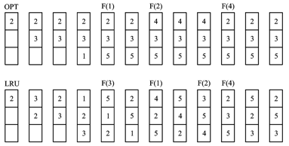
计算缺页中断次数和被淘汰页面示例
访问序列：2，3，2，1，5，2，4，5，3，2，5，2
—
—
—
2 3 2 1 5 2 4 5 3 2 5 2
—
—
—
—
2 3 2 1 5 2 4 5 3 2 5 2

Slide 118
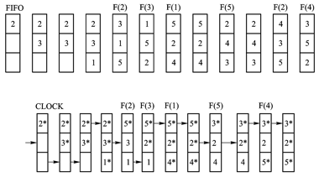
计算缺页中断次数和被淘汰页面示例
访问序列：2，3，2，1，5，2，4，5，3，2，5，2
—
—
—
—
—
—
2 3 2 1 5 2 4 5 3 2 5 2
循环
一周
循环
一周
—
—
—
*表示被引用
—
—
2 3 2 1 5 2 4 5 3 2 5 2

Slide 119
计算缺页中断次数和被淘汰页面示例
性能比较
OPT： 3+3次
F(1) F(2) F(4)
LRU：3+4次
F(3) F(1) F(2) F(4)
FIFO：3+6次
F(1) F(3) F(1) F(5) F(2) F(4)
CLOCK：3+5次
F(2) F(3) F(1) F(5) F(4)

Slide 120
局部页面替换算法
背景
局部集随着程序执行阶段的变化而转到另一个局部集
在某个给定的进程引起缺页时，不允许通过缩小其他进程的驻留页面集，如何来实现局部集的更行
局部页面替换算法
局部最佳页面替换算法
工作集模型和工作集置换算法
模拟工作集替换算法
缺页频率替换算法

Slide 121
局部最佳页面替换算法
local Minimum replacement，MIN（Prieve, 1976）
与全局最佳替换算法类似，需预知程序的页面引用串，再根据进程行为改变驻留页面数量
实现思想
进程在时刻t访问某页面，如果该页面不在内存中，导致一次缺页，把该页面装入一个空闲页框
不论发生缺页与否，算法在每一步要考虑引用串，
如果该页面在时间间隔(t, t+τ)内未被再次引用，那么就移出
否则，该页被保留在进程驻留集中
τ为一个系统常量，间隔(t, t+τ)称作滑动窗口

Slide 122
局部最佳页面替换算法示例
滑动窗口τ＝3，驻留集大小为3
时刻 | 引用串 | 驻留集 |  | Outi | 滑动窗口
 |  | 已驻留 | Ini
T0 | P4 | P4 |  |  | (0, 0+3)看到P4
T1 | P3 | P4 | P3 |  | (1, 1+3)看到P3, P4
T2 | P3 | P3, P4 |  |  | (2, 2+3)看到P3, P4
T3 | P4 | P3, P4 |  |  | (3, 3+3)看到P3, P4
T4 | P2 | P3 | P2 | P4 | (4, 4+3)中看不到P4
T5 | P3 | P3 |  | P2 | (5, 5+3)中看不到P2
T6 | P5 | P3 | P5 |  | (6, 6+3)看到P3, P5
T7 | P3 | P3, P5 |  |  | (7, 7+3)看到P3, P5
T8 | P5 | P5 |  | P3 | (8, 8+3)中看不到P3
T9 | P1 |  | P1 | P5 | (9, 9+3)中看不到P5
T10 | P4 |  | P4 | P1 | (10, 10+3)中看不到P1

Slide 123
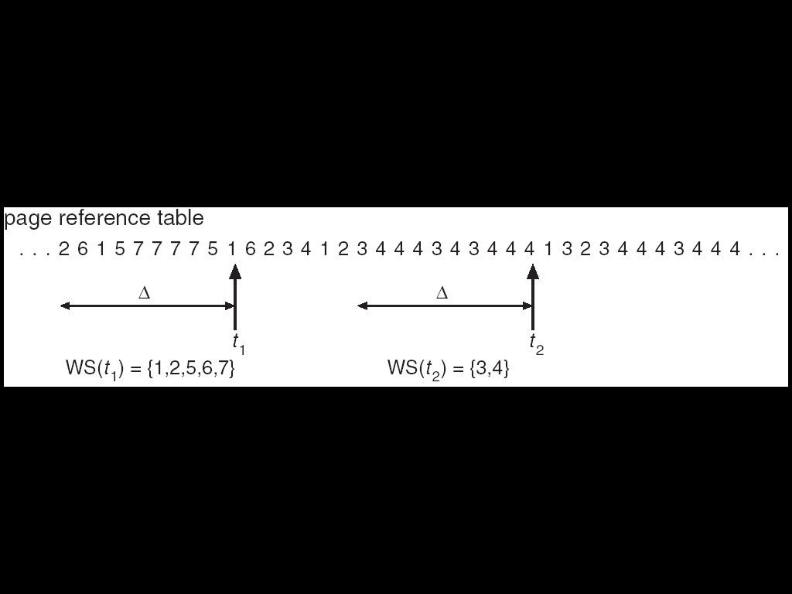
工作集模型和工作集置换算法
Working Set replacement，WS（P. J. Denning）
实现思想
工作集模型用来对局部最佳页面替换算法进行模拟实现
不向前查看页面引用串，而是基于程序局部性原理向后看
任何给定时刻，进程不久的将来所需内存页框数，可通过考查其过去最近时间内的内存需求做出估计

Slide 124
进程工作集
指在某一段时间间隔内进程运行所需访问的页面集合
W(t，Δ)表示在时刻t-Δ到时刻t之间( (t-Δ，t))所访问的页面集合，是进程在时刻t的工作集
变量Δ称为“工作集窗口尺寸”，可通过窗口来观察进程行为
工作集中所包含的页面数目称为“工作集尺寸”

Slide 125
工作集替换示
滑动窗口Δ＝3，驻留集大小为4
时刻 | 引用串 | 工作集 |  | Outi | (t-Δ，t)= (t-3，t)
 |  | 已驻留 | Ini
T-2 | P5 |  | P5
T-1 | P4 | P5 | P4
T0 | P1 | P4, P5 | P1 |  | (0-3, 0)看到P4, P5
T1 | P3 | P1, P4, P5 | P3 |  | (1-3, 1)看到P1, P3 P4, P5
T2 | P3 | P1, P3, P4 |  | P5 | (2-3, 2)看到P1, P3, P4; P5出
T3 | P4 | P1, P3, P4 |  |  | (3-3, 3)看到P1, P3, P4
T4 | P2 | P3, P4 | P2 | P1 | (4-3, 4)看到P2, P3, P4; P1出
T5 | P3 | P2, P3, P4 |  |  | (5-3, 5)看到P2, P3, P4
T6 | P5 | P2, P3, P4 | P5 |  | (6-3, 6)看到P2, P3, P4, P5
T7 | P3 | P2, P3, P5 |  | P4 | (7-3, 7)看到P2, P3, P5; P4出
T8 | P5 | P3, P5 |  | P2 | (8-3, 8)看到P3, P5; P2出
T9 | P1 | P3, P5 | P1 |  | (9-3, 9)看到P1, P3, P5
T10 | P4 | P1, P3, P5 | P4 |  | (10-3, 10)看到P1, P3, P54, P5

Slide 126
驻留集大小确定
工作集是程序局部性的近似表示，可通过它来确定驻留集大小
监视每个进程的工作集，只有属于工作集的页面才能留在内存
定期地从进程驻留集中删去那些不在工作集中的页面
仅当一个进程的工作集在内存时，进程才能执行

Slide 127
模拟工作集替换算法
模拟工作集算法
工作集策略在概念上很有吸引力，监督驻留页面变化的开销很大，估算合适的窗口Δ大小也很苦难，为此，使用工作集近似算法

Slide 128
模拟工作集替换算法—时间戳算法
为页面设置引用位及关联时间戳，通过超时中断，至少每隔若干条指令周期性地检查引用位及时间戳
当引用位为1时，就把它置0，并记录此次改变的时间戳
当引用位为0时，系统当前时间减去时间戳时间，计算出从它上次使用以来未被再次访问的时间量，记入t_off
t_off值随着每次超时中断的处理而不断增加，除非页面在此期间被再次引用，导致其使用位为1
把t_off与系统时间参数t_max相比
若t_off>t_max，就把页面从工作集中移出，释放相应页框

Slide 129
模拟工作集替换算法—时间戳算法
举例
页面P的引用情况
T0 时P被引用且引用位=1，则令引用位=0，并将时刻T0 记入时间戳
T1时P未被引用，引用位=0，则t_off=T1-T0
T2时P未被引用，引用位=0，则t_off=T2-T0
显然，t_off值越来越大，除非页面在此期间被再次引用，导致其使用位为1

Slide 130
缺页频率替换算法
Page Fault Frequency replacement，PFF
工作集算法特点
保证最少缺页次数是通过调整工作集大小来间接实现
工作集大小受页面访问量及t_max影响
缺页频率替换算法特点
根据连续缺页之间的时间间隔来对缺页频率进行测量
每次缺页时，利用测量时间调整进程工作集尺寸
调整规则
如果两次缺页的时间间隔超过临界值τ，所有在该时间间隔内没有引用的页面都被移出工作集
特点
保证进程工作集不会过分地扩大
只在发生缺页异常时才调整页面，I/O效率高

Slide 131
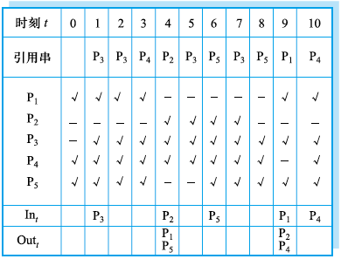

缺页频率替换算法示例
设临界值τ＝2，t＝0时驻留集合中包含P1、P4和P5

Slide 132
请求段页式虚存管理
段式存储是基于用户程序结构的存储管理技术
有利于模块化程序设计
便于段的扩充、动态链接、共享和保护
但会生成段内碎片浪费存储空间
页式存储是基于系统存储器结构的存储管理技术
存储利用率高，便于系统管理
但不易实现存储共享、保护和动态扩充
把两者结合起来就是段页式存储管理

Slide 133
请求段页式虚存管理的基本原理
虚地址以程序的逻辑结构划分成段
段页式存储管理的段式特征
实地址划分成位置固定、大小相等的页框
段页式存储管理的页式特征
将每一段线性地址空间划分成与页框大小相等的页面
形成段页式存储管理特征
逻辑地址形式
对用户而言：段式虚拟地址由段号s和段内位移d′组成
操作系统把d′解释成两部分：段内页号p和页内位移d
d′＝p×块长＋d
段号(s) 段内页号 (p) 页内位移(d)

Slide 134
请求段页式虚存管理的数据结构
段页式存储管理的主要数据结构
作业表：登记进入系统中的所有作业及该作业段表的起始地址
段表：包含这个段是否在内存，以及该段页表的起始地址等
页表：包含该页是否在内存(中断位)、对应内存块号

Slide 135
请求段页式虚存管理动态地址转换
段表控制寄存器
段超长?
段表始址 段表长度
段号s 页号p 位移d
页框号 位移
段表
页表

Slide 136
请求段页式虚存管理动态地址转换
从逻辑地址出发，先以段号s和页号p作索引去查快表
如果找到，那么立即获得页p的页框号p’，并与位移d一起拼装得到访问内存的实地址，从而完成地址转换
若查快表失败，通过段表和页表作地址转换
用段号s作索引，找到相应段表，由此得到s段的页表起址s’
再以p作索引得到s段p页对应的页表，得到页框号p’
此时一方面把s段p页和页框号p’置换进快表，另一方面用p’和d生成内存实地址，从而完成地址转换
如查段表时，发现s段不在内存，产生“缺段中断”，引起系统查找s段在外存的位置，将该段页表调入内存
如查页表时，发现s段的p页不在内存，产生“缺页中断”，引起系统查找s段p页在外存的位置，并将该页调入内存
当内存已无空闲页框时，就会导致淘汰页面

Slide 137
存储管理方案小结
分类 | 管理方案 | 维数 | 多道 支持 | 共享内存 | 重定位 | 内存扩充 | 保护机制 |  | 硬件支持
实存 管理 | 单连续分区 | 一维 | 单道 | 不能 | 静态 | 覆盖与对换 | 无 |  | 无
 | 固定分区 |  | 多道 | 可以 (多对界地址) | 静态 |  | 界地址 或键保护 |  | 单或多对重定位寄存器
 | 可变分区 |  |  |  | 动态
 | 分页 |  |  | 可以 |  |  | 页表 | 越界保护和存取控制保护 | 地址转换机制与保护机制+快表
 | 分段 | 二维 |  |  |  |  | 段表
 | 段页式 |  |  |  |  |  | 段页表
虚存 管理 | 请求分页 | 一维 |  |  |  | 虚存(内存是外存的缓冲) | 页表 |  | 同上+动态链接机制+中断机制
 | 请求段页 | 二维 |  |  |  |  | 段页表

Slide 138
虚存页面替换算法小结
算法名称 | 特点 | 比较说明
OPT(最优算法) | 淘汰不用的页或最长时间后才访问的页 | 理论算法，不可能实现，作为衡量标准
FIFO(先进先出算法) | 淘汰最先调入内存的页 | 可能会调出经常使用的页
PageBuf(页面缓冲算法) | 维护修改页、空闲页两个队列，便于再访问页的找回 | FIFO算法的改进，实用和性能好，
LRU(最近最少用算法) | 淘汰最近最少使用的页 | 性能好，实现难，常采用近似算法
NRU(最近未使用算法) | 淘汰最近未使用的页 | LRU的近似算法，粗糙
NFU(最不经常使用算法) | 淘汰最不经常使用的页 | LRU的近似算法，粗糙
aging(老化算法) | 通过年龄寄存器各位的累加值，找出应淘汰的页 | 近似LRU算法，但开销低，性能好，易实现
SCR(第二次机会算法) | 先进入内存的、还在使用的页，让其像新页一样留在内存中 | 性能比FIFO算法有改善
CLOCK1(时钟算法算法) | 循环机制构造页面队列，采用单指针，加多条淘汰规则。 | 是SCR算法的改进，实用，性能适中
CLOCK2(改进时钟算法) | “引用位”，采用双指针，加多条淘汰规则。 | 实用，总体性能优于CLOCK1算法
ws(工作集算法) | 引入滑动窗口概念，向后查看页引用串，估算出不久将来所需内存页框数 | 性能好，实现开销大
PFF(缺页频率替换算法) | 根据连续缺页之间的时间间隔来对缺页频率进行测量，找出应淘汰的页 | ws算法的改进，实现效率高

Slide 139
内容提要
存储器工作原理
连续存储管理
分页存储管理
分段存储管理
虚拟存储管理
存储管理方案和虚存页面替换算法小结
Linux虚拟存储管理
物理内存管理
进程虚拟地址空间管理
页表机制
缺页异常处理

Slide 140
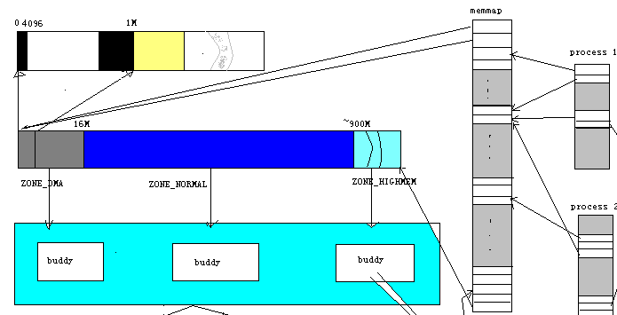
页框管理的基本结构
页描述符数组
进程
内核地址空间
物理地址空间

Slide 141
页框设计
采用页作为内存管理的基本单位
标准页框大小为4KB
4KB是大多数磁盘块大小的倍数
传输效率高
管理方便

Slide 142
页描述符
内核使用页描述符跟踪管理物理内存
每个物理页框都用一个页描述符表示
结构类型：struct page [include/linux/mm_types.h]
每个描述符长度为32字节
所有物理页框的描述符，组织在mem_map的数组中
所需空间略小于整个RAM的1%
virt_to_page(addr)宏产生线性地址addr对应的页描述符地址
pft_to_page(pfn)宏产生与页框号pfn对应的页描述符地址

Slide 143
mem_map数组
相当于物理内存的一个缩影
每个物理页框，使用一个struct page表示，它们组织在mem_map数组中

Slide 144
mem_map_t
typedef struct page { /*page数据结构*/
struct list_head list； /*list_head是通用双向链队列结构，链接page*/
struct page *next_ hash；/* page cache的hash表中的后继指针*/
atomic_t count； /*访问此页框的进程个数*/
unsigned long flags； /*标志位*/
unsigned dirty； /*修改标志*/
struct list_head lru； /*页面换出链表或活跃链表*/
unsigned long age； /*页面的年龄，越小越先换出*/
unsigned long map_nr； /*页框在mem_map表中的下标*/
struct page **pprev_hash；/*page cache的hash表中的前向指针*/
struct buffer_head *buffers；/*页框用做缓冲区时指示缓冲区地址*/
struct inode *inode； /*页框内存放代码或数据所属文件的inode*/
unsigned long offset； /*页框内存放代码或数据所属文件的位移*/
struct zone_struct zone； /*页框所在管理区*/
}mem_map_t；

Slide 145
内存管理框架
存储节点
存储区
存储区
…
页框
页框
页框
…
页框
…
…

Slide 146
非一致内存访问NUMA
计算机内存不是一种均匀的资源，给定CPU对不同存储器单元的访问延迟可能不一样
Linux将物理内存划分成多个节点(node)
物理内存划分成若干节点（node），每个节点通常由一组CPU和本地内存组成的
给定CPU对单独节点内的存储单元的访问延迟相同
采用节点、管理区（zone）和页描述物理内存

Slide 147
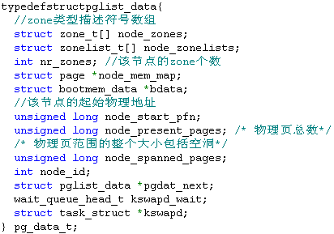
节点描述符
结构名：pg_data_t
所有节点的描述符存放在一个单向链表中
第一个元素由pgdat_list变量指向，x86只有一个节点，其描述符存在contig_page_data变量中
每个节点中的物理内存可分为几个管理区

Slide 148
管理区zone
在理想的体系结构中，一个页框就是一个物理存储单元，可用于任何事情，如
存放内核数据/用户数据/缓存磁盘数据等
实际上存在硬件制约
一些页框由于自身的物理地址的原因不能被一些任务所使用
ISA总线的DMA控制器只能对RAM的前16M寻址
在一些具有大容量RAM的32位计算机中，CPU不能直接访问所有的物理存储器，因为线性地址空间不够
Linux将具有同样性质的物理内存划分成管理区(zones)

Slide 149
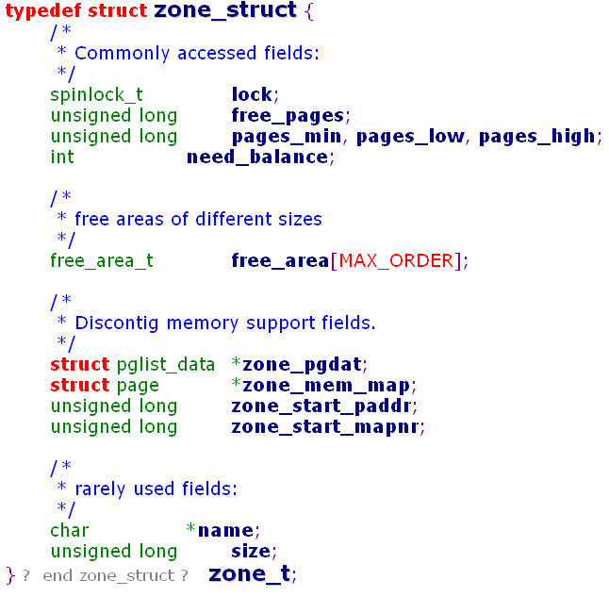
管理区描述符
Zone中的空闲页数
Zone中的空闲页面管理数据结构
Zone中页框描述符数组
Zone中的第一个页框的物理地址
Zone中第一个页框描述符的下标
Zone的名字：“DMA”或“Normal”或“HighMem”
Zone中的页数

Slide 150

Linux在x86上的管理区
分成3个区
每个管理区使用struct zone_struct表示
低于16MB的物理页
高于16MB且低于896MB的物理页
高于896MB的物理页
0
16MB
896MB
MAX
ZONE_DMA ZONE_NORMAL ZONE_HIGHMEM
物理内存

Slide 151
Linux在x86上的管理区说明

Slide 152
Linux在x86上的管理区说明
ZONE_DMA和ZONE_NORMAL区
包含存储器的常规页
映射到线性地址空间的3GB以上，内核可直接访问
ZONE_HIGHMEN区
包含的存储器页面不能由内核直接访问
3GB
3GB+16MB
3GB+896MB
4GB
<3G
线性空间
×
ZONE_DMA ZONE_NORMAL ZONE_HIGHMEM
物理内存
0
16MB
896MB
MAX

Slide 153
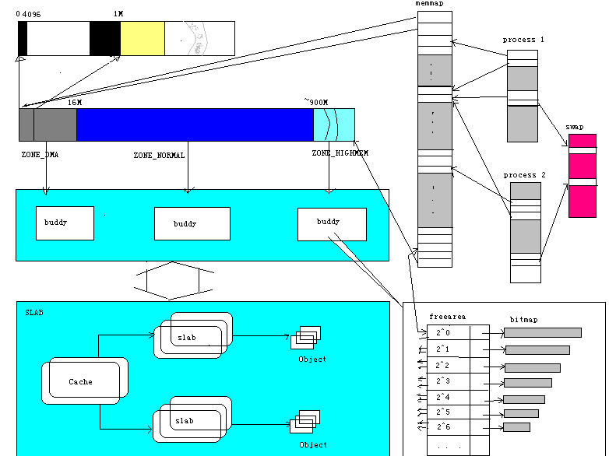
Linux内存分配管理

Slide 154
管理区页框分配器
对连续页框组的内存分配请求
接受动态内存分配与释放请求
页框被命名为伙伴系统（Buddy system）
每个管理区分配器有不同的伙伴系统
高速页框缓存用于快速满足对单个页框的分配请求

Slide 155
伙伴系统
基本思想
把所有空闲页框分组为10个块链表
每个块链表分别包含大小为1，2，4，8，16，32，64，128，256和512个连续的页框
每个块的第一个页框的物理地址是该块大小的整数倍
例如：大小为16个页框的块，其起址是16×4KB的倍数

Slide 156
伙伴系统数据结构示意图
bitmap位图
free_area[ ]数组
mem_map[ ]数组
每位对应 2⁰个页框
2⁰
2¹
….
2¹⁰
page
^{page}
page
page
每位对应2¹ 个页框
page
page
page
page
…
…
每位对应2¹⁰个页框
2¹⁰个 page

Slide 157
基于管理区的伙伴系统
Linux为每个zone使用独立的伙伴系统
Zone DMA
Zone Normal
Zone HighMem
伙伴系统使用的主要数据结构
页描述符数组zone_mem_map，每个管理区都关系到mem_map的一个子集
子集的第一个元素和元素个数分别由管理区描述符的zone_mem_map和size字段指定
结构为free_area_t的空闲内存管理数组free_area
与空闲内存管理数组相关的位图数组map

Slide 158
管理区描述符与伙伴系统相关数据结构
Zone中的空闲页数
Zone中的空闲页面管理数据结构

Slide 159
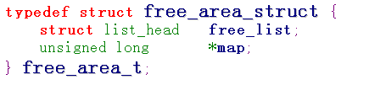
free_area_struct结构定义
所有大小为2^{k}个页框的块组成的
双向循环链表；链表中的每个元素
是对应块的第一个页框描述符
map字段指向一个位图。位图的每一位描述大小为2^{k}个页框的
两个伙伴块的状态。

Slide 160
伙伴的定义
伙伴的必要条件
大小相同
物理地址连续
假定伙伴的大小为2^{k}，第一个伙伴的第一个页框的物理地址必须是2×k×4KB的倍数
事实上伙伴是通过对大块的物理内存划分获得的
假如从第0个页面开始到第3个页面结束的内存
每次都对半划分，那么第一次划分获得大小为2页的伙伴
进一步划分，可以获得大小为1页的伙伴，例如0和1，2和3
0
1
2
3
0
1
2
3

Slide 161
伙伴的合并及位图含义
当两个伙伴都空闲时，则合并成一个更大的块
该过程一直进行，直到找不到可以合并的伙伴为止
位图用来描述伙伴的状态
一对伙伴只使用一个位表示
0：伙伴的状态一致，此时要么全空闲，要么全不（或部分）空闲
如果全空闲，必然被合并
两种情况下，对应的块数据结构都不在此free_area_t结构中
1：伙伴的状态不一致，此时必然有一个空闲、一个不空闲
其中空闲数据块对应的块数据结构在此free_area_t结构的链表中

Slide 162
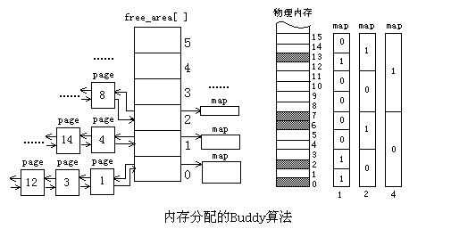
伙伴的位图管理示例

Slide 163
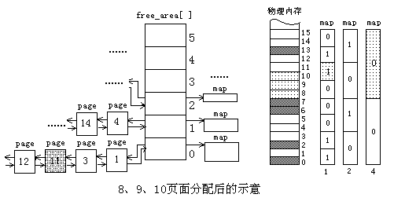
伙伴的位图管理示例

Slide 164
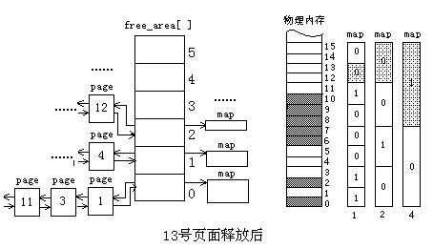
伙伴的位图管理示例

Slide 165
slab分配器引入背景
内核需要的内存量远远小于页框大小，如inode、vma、task_struct等
为了更经济地使用内核内存资源，引入基于伙伴系统的slab分配器
基本思想
为经常使用的小对象建立缓存，小对象的申请与释放都通过slab分配器来管理
仅当缓存不够用时才向伙伴系统申请更多空间

Slide 166
slab分配器
slab分配器的改进思想
将内存区看成对象
将对象按照类型分组成不同的高速缓存，每个高速缓存都是同种类型内存对象的一种“储备”
例如当一个文件被打开时，将从称做filp的slab分配器的高速缓存中得到文件对象，即每种对象类型对应一个高速缓存
slab分配器通过伙伴系统分配页框
每个slab由一个或多个连续的页框组成，这些页框中包含已分配的对象，也包含空闲的对象
slab分配器的基本数据结构
高速缓存描述符：kmem_cache_t
slab描述符：slab_s
对象描述符：kmem_bufctl_t

Slide 167
高速缓冲区及slab分配器结构
cache
cache
cache
满slab
slab
slab
slab
slab
slab
slab
半满slab
slab
slab
slab
空slab
存pcb
存inode
存vma
slab分配器组成

Slide 168
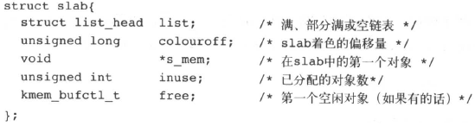
slab描述符
结构定义
在高速缓存中根据类型不同分别存在不同的slab链表中
可存放在slab外，也可存放在slab内

Slide 169
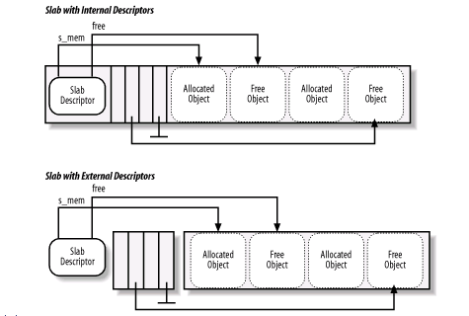
Slab内的对象结构

Slide 170
slab着色产生背景
硬件高速缓存对高速缓存的映射机制
直接映射：主存中的一个行总是存放在高速缓存中完全相同的位置
充分关联：主存中的任一行可以存在在高速缓存中的任意位置
问题
同一硬件高速缓存可以映射RAM中很多不同块
slab中相同大小的对象倾向于存放在高速缓存内相同的偏移量处，导致
不同slab内具有相同偏移量的对象最终可能映射在同一高速缓存行
高速缓存的硬件可能因此而花费内存周期在同一高速缓存行与RAM单元之间来来往往传递两个对象，而其他高速缓存行未能得到充分使用

Slide 171
slab着色基本思想
思想
利用空闲未用的字节free 来对slab着色，“着色”只是用来再细分slab，并允许内存分配器把对象展开在不同的线性地址之中
这样内核从微处理器的硬件高速缓存中可能获得最好性能
将称做颜色（color）的不同随机数分配给slab
目标
把slab 中的一些空闲区域从末尾移到开始

Slide 172
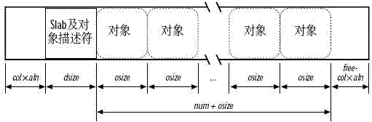
slab着色原理
高速缓存内对象的布局
对象在RAM中被对齐
对象的地址肯定是某个给定正数值（如aln）的倍数
连对齐的约束也考虑在内，在slab 内放置对象就有很多种可能方式
方式的选择取决于缓存布局相关变量

Slide 173
slab着色方法
不同颜色的slab 把slab 的第一个对象存放在不同的内存单元，同时满足对齐约束
可用颜色个数为free/aln（存放在高速缓存描述符的colour 字段）
第一个颜色表示为0，最后一个颜色表示为(free/aln)－1
如果free 比aln 小，那么colour 被设为0，不过所有slab 都使用颜色0，因此实际颜色个数为1
只有当free 足够大时，着色才起作用
如果对象没有请求对齐，或者如果slab 内的未用字节数小于所请求的对齐（free ≤ aln），那么，唯一可能着色的slab 就是具有颜色0 的slab
也就是说，把这个slab 的第一个对象的偏移量赋为0

Slide 174
slab着色效果
用颜色col 对一个slab 着色，使得相应slab的第一个对象的偏移量（相对于slab 的起始地址）等于col × aln+dsize 字节
着色本质导致slab 中的一些空闲区域从末尾移到开始

Slide 175
slab分配器主要操作
kmem_cache_create（）
创建专用cache，规定对象的大小和slab的构成，并加入cache管理队列
kmem_cache_alloc（）与kmem_cache_free（）
分别用于分配和释放一个拥有专用slab队列的对象
kmem_cache_grow（）与kmem_cache_reap（）
前者它向伙伴系统申请向cache增加一个slab
后者用于定时回收空闲slab
kmem_cache_destroy( )与kmem_cache_shrink( )
用于cache的销毁和收缩
kmem_getpages( )与kmem_freepages( )
slab与页框级分配器的接口
slab分配器创建新slab或cache时，通过kmem_getpages( )向内核提供的伙伴算法来获得一组连续页框
如果释放分配给slab分配器的页框，则调用kmem_freepages( )函数

Slide 176
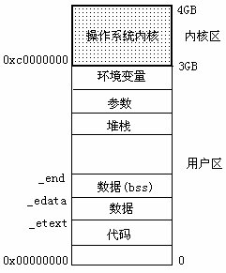
进程虚拟空间
Linux把进程虚拟空间分成内核区和用户区两部分
操作系统内核代码和内核数据等被映射到内核区
进程可执行映像(代码和数据)映射到虚拟内存的用户区
一个进程所需的虚拟空间中 的各个部分未必连续，这通
常会形成若干离散的“虚存区
间”(VM area)
一个“虚拟区间”是进程虚拟 空间的一部分，该部分虚 拟空间连续且有相同属性

Slide 177
内核态和用户态分配内存的差别
内核函数可直接获得动态内存
内核是操作系统中优先级最高的成分，内核信任自己
采用页面级内存分配和小内存分配
用户态进程分配内存时
请求被认为是不紧迫的，用户进程不可信任
不能立即获得实际物理页框，仅获得对一个新线性地址区间的使用权
该线性地址区间会成为进程地址空间的一部分，称作线性区或内存区域(memory region)
物理内存：
DMA
物理内存：
Normal
物理内存：highmem
线性空间(<3GB)
线 性 空 间 ( 3GB~4GB)

Slide 178
进程地址空间
进程在访问某个线性空间之前，必须先获得许可
一个进程的地址空间由允许该进程访问的全部线性地址组成
内核使用线性区资源来表示线性地址空间
每个线性区由起始线性地址、长度和一些存取权限描述

Slide 179
进程内存组织相关数据结构
每个进程有且只有一个mm_struct结构，描述进程的虚拟内存
vm_area_struct结构描述进程的虚拟内存地址区域（线性区）
每个进程可有多个虚存区间
对页错误处理有同一规则的进程虚拟内存空间部分
如共享库、堆栈
page结构描述一个物理页，系统保证跟踪到每一个物理页

Slide 180
线性区（memory region）
由vm_area_struct结构体描述
描述地址空间内连续区间上的一个独立内存范围
线性区的开始和结束都必须4KB对齐
进程只能访问某个有效的线性区
如果进程试图访问有效线性区之外的地址或用不正确的方式访问一个有效线性区时，内核将通过段异常(segmentation fault)杀死这个进程
进程获得新线性区的一些典型情况
刚刚创建的新进程
使用exec系统调用装载一个新的程序运行
将一个文件（或部分）映射到进程地址空间中
当用户堆栈不够用的时候，扩展堆栈对应的线性区
其他情形

Slide 181
线性区主要内容
可执行文件代码段（.text section）的内存映射
数据段（ .data section）的内存映射
零页面（ .bss section ）的内存映射用来包含未初始化的全局变量
为库函数和链接器附加的代码、数据、bss段
文件的内存映射
共享内存的映射
匿名内存区域的映射
如通过malloc()函数申请的内存区域

Slide 182
线性区描述符vm_area_struct
描述一段给定的线性地址区间
区间中的地址拥有相同属性
如同样的存取权限及相关的操作函数
该结构可以表示各种线性区
如映射可执行的二进制代码的线形区
用作用户态堆栈的线性区

Slide 183
进程虚拟地址空间管理
虚存区描述符 vm_area_struct
struct vm_area_struct { /*虚存区结构*/
struct mm_struct *vm_mm; /*虚存区所在mm_struct指针*/
unsigned long vm_start; /*虚存区起址*/
unsigned long vm_end; /*虚存区末址*/
unsigned long vm_flags; /* 虚存区标志*/
struct vm_area_struct *vm_next; /*下一个虚存区链接指针*/
…
struct vm_operations_struct *vm_ops; /* 虚存区操作函数*/
struct file *vm_file; /*虚存区映射的文件*/
unsigned long vm_pgoff; /*虚存区中文件的偏移量*/
}vma;

Slide 184
内存描述符mm_struct
进程有一个mm_struct结构，task_struct结构中有指针mm指向该进程的mm_struct结构，它是进程整个虚拟地址空间的抽象
结构中的前三个虚存区指针
mmap：建立一个虚存区结构的链接队列
mmap_avl:建立一个虚存区结构的AVL树
mmap_cache:指向最近一次用到的那个虚存区结构
因为程序具有局部性，很可能这就是下次要用到的区间，以便提高效率
指针pgd指向该进程的页表目录
当进程被调度时，该指针被转换成物理地址，写入控制寄存器CR3

Slide 185
进程虚存管理数据结构
进程任务结构
task_struct
虚存区结构
vm_area_struct
*mm
*vm_mm
vm__start
进程虚拟内存
内存管理结构
mm_struct
vm_end
(共享库)
*mmap
*vm_ops
……
*vm_next
虚拟内存段
(0x40000000)
*pgd
虚存区结构
vm_area_struct
页目录表pgd
(data)
虚拟内存段
(0x0804a020)
*vm_mm
vm__start
vm_end
(text)
虚拟内存段
(0x08048000)
*vm_ops
页表PTE
*vm_next
虚存区结构
vm_area_struct
封装的操作集vm_operations_struct
*vm_mm
open( )
页框PF
vm__start
close( )
vm_end
unmap( )
*vm_ops
swapin( )
*vm_next
…

Slide 186
Linux的内存寻址
Intel x86处理器的地址形式
逻辑地址：每个逻辑地址由一个段(segment)和偏移量(offset)组成
线性地址：32位无符号整数，可表示4G地址空间
物理地址：用于芯片级内存单元寻址，与从CPU的地址引脚发送到内存总线上的电信号相对应
地址转换过程
内存控制单元（MMU）通过分段单元（segmentation unit）将逻辑地址转换成线性地址
分页单元（paging unit）将线性地址转换成一个物理地址
逻辑地址
线性地址
物理地址
分段单元
分页单元

Slide 187
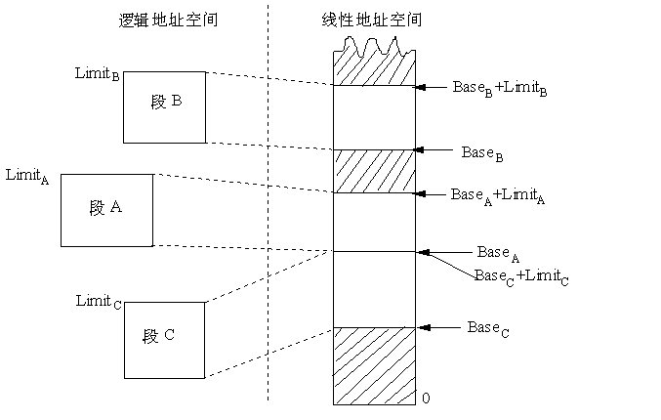
段描述机制
形成逻辑地址到线性地址转换的基础
基地址(Base Address)：线性地址空间中段的起始地址
界限(Limit)：逻辑地址中段内的最大偏移量
段属性(Attribute)： 段的特性

Slide 188
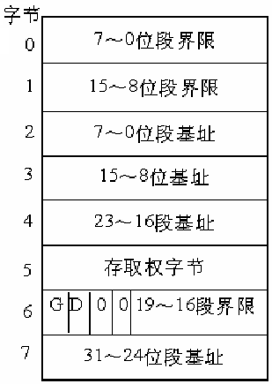
段描述符
每个段由一个8个字节的段描述符来表示
包含段的32位基地址(base字段)和20位段界限(limit字段)
第6个字节
G位：段界限粒度位，只对段界限有效
G=0，段格式以字节长度
G=1，段格式以4K字节为单位
D位：特殊位，不同类型段的属性说明不同
表示代码段/数据段/堆栈段属性相关信息

Slide 189
段描述符表
定义i386所有段的情况
所有描述符表本身都占据一个字节为8的倍数的存储器空间
分类
全局描述符表GDT (Global Description Table)
除任务门、中断门和陷阱门描述符外，包含系统中所有任务共用段的描述符
存放在RAM中，使用一个专门的寄存器GDTR指示GDT表在RAM中的位置（物理起始地址）
局部描述符表LDT（Local Description Table）
包含与给定任务有关的描述符
存放在RAM中，使用LDTR来指示当前的LDT表
X86的段描述符设置
通常只定义一个GDT
每个进程除存放在GDT中的段之外，还可根据需要创建附加的LDT

Slide 190
Intel微处理器的地址转换方式
实模式（20位）
16位段寄存器只记录段基址的高16位，因此段基址必须4位对齐（末4位为0）
不采用虚拟地址空间，直接采用物理地址空间
物理地址=段寄存器值*16+段内偏移
保护模式（32位）
16位段寄存器无法直接记录段的信息，因此需要与全局描述符表GDT配合使用
GDT中记录每个段的信息（段描述符），段寄存器只需记录段在GDT中的序号
线性地址=段基地址+段内偏移
段基地址是根据段寄存器所指明的GDT中的段描述符中的信息得到
物理地址：根据页表对线性地址进行转换而得到

Slide 191
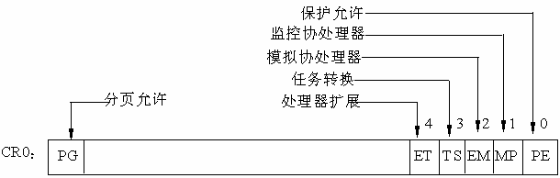
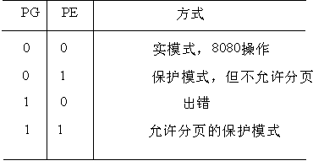
保护模式判断
CR0控制寄存器机器状态字
PE(Protected Enable)：用于启动保护模式
PE=1：启动保护模式
PE=0：实模式下运行
PG(Paging Enable)：分页允许位
表示芯片上的分页部件是否允许工作

Slide 192
i386的段相关寄存器
共6个段寄存器，每个寄存器16位
CS：代码段寄存器，指向存放程序指令的段
包含一个两位的域，指明CPU的当前特权级CPL
0：代表最高优先级
3：代表最低优先级
SS：堆栈段寄存器，指向存放当前堆栈的段
DS：数据段寄存器，指向存放数据的段
ES：额外段寄存器，通常和DI一起用来做指针使用
FS及GS：指向线程信息快TIB（Thread Information Block）
在保护模式下，16位寄存器无法存放32位段基地址
段寄存器存放的不是某段的基地址，而是某个段的选择子（Selector）
段基地址存放在段描述符表中

Slide 193
硬件中的分段
i386体系结构采用基于段选择子的分段机制
逻辑地址=段：段内偏移
段标志符：16位长，称为段选择子
段内偏移：32位长
使用16位段寄存器来指明当前所使用的段
索引号
13位，指定GDT/LDT表中相应的段描述符
TI(Table Indicator)
1位，指明段描述符在GDT（TI=0）或LDT（TI=1）中
RPL(Request Privilege Level)
2位，当相应段选择符装入到cs寄存器中时，指明CPU的当前特权级（用户/内核）
15
3 2 1 0
索引号
TI
RPL
段选择子格式

Slide 194
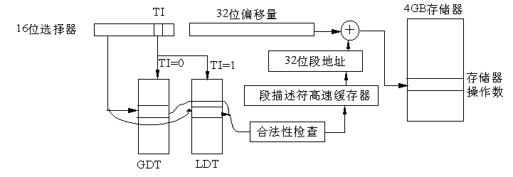
逻辑地址到线性地址的转换
检查TI确定段描述符位置
从段选择子的index字段计算段描述符的地址
将逻辑地址的偏移量与段描述符base字段的值相加，得到线性地址

Slide 195
常规分页
从i386起，Intel处理器的分页单元处理4KB的页
32位线性地址被分成3个域
目录(directory)
最高10位，决定页目录项（指向适当的页表）
页表(table)
中间10位，决定页表项（指向所在页框的物理地址）
偏移量(offset)
最低的12位，决定页框内的相对位置
线性地址的转换（二级模式）
分两步完成，每一步都基于转换表
第一种称为页目录表(page directory)
第二种称为页表(page table)
正在使用的页目录表的物理地址存放在CPU的CR3寄存器中

Slide 196
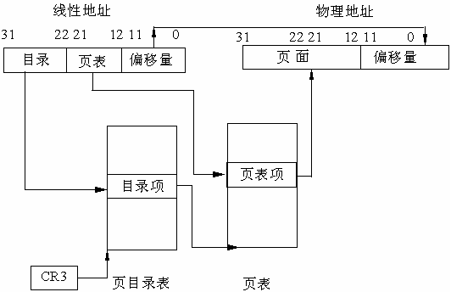
Intel x86处理器的分页

Slide 197
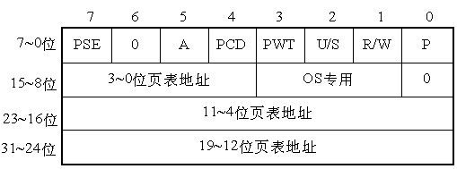
页目录表项结构
每个页目录项4字节，最多1024项
页表地址的低12位总为0，所以用高20位指出32位页表地址即可

Slide 198
页目录表项属性说明
存在位P（第0位）
P=1：页表地址指向的该页在内存中
P=0：不在内存中
分页单元将该线性地址存放在处理器的CR2寄存器中，并产生一个14号异常（缺页异常）
读/写位R/W（第1位）及用户/管理员U/S位（第2位）
这两位为页目录项提供硬件保护
特权级为3的进程要访问页面时需通过页保护检查
特权级为0的进程可绕过页保护
PWT位（第3位）：是否采用写透方式
1表示采用写透方式
该方式既写内存（RAM）也写高速缓存

Slide 199
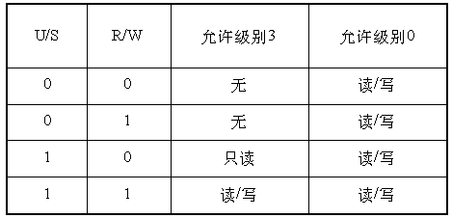
硬件保护方案
分页单元和分段单元的保护方案不同
X86处理器允许一个段使用4种不同特权等级
页与页表相关的特权级别只有两个，特权级别由User/Supervisor标志控制
若这个标志为0，只有当CPL小于3时才能对此页寻址
若这个标志为1，则总能对此页寻址
页与页表的存取权限由Read/Write标志控制
标志为0，页是只读的
标志为1，则是可读写的

Slide 200
页目录表项属性说明
PCD位（第4位）：是否启用高速缓存
为1时表示启用高速缓存
访问位（第5位）
当对页目录项进行访问时，A位为1
Page Size标志（第7位）：只适用于页目录项
如果置为1，页目录项指的是4MB的页面（扩展分页）
操作系统专用（第9~11位）：Linux未使用

Slide 201
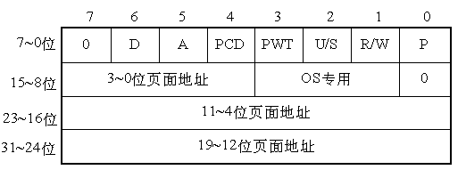
页表项结构
结构与页目录表项相同
包含页面的起始地址和有关该页面的信息
页面的起始地址也是4K的整数倍
页面的低12位留作它用
除第6位外，第0～5位及9~11位的用途和页目录项相同
第6位是页面项独有的，当对涉及的页面进行写操作时，D位被置1

Slide 202
二级模式线性地址转换的特点
减少每个进程页表所需RAM的数量
一级页表缺陷
使用一级页表需要2²⁰个表项（每项4字节，需要4MB）
二级模式特点
每个活动进程必须有一个页目录，但不必立即为进程的所有页表分配RAM
只为进程实际使用的那些虚拟内存区请求页表，以便减少内存需求
页目录和页表均可多达1024项（2¹⁰）
一个页目录的寻址能力1024*1024*4096=2³²

Slide 203
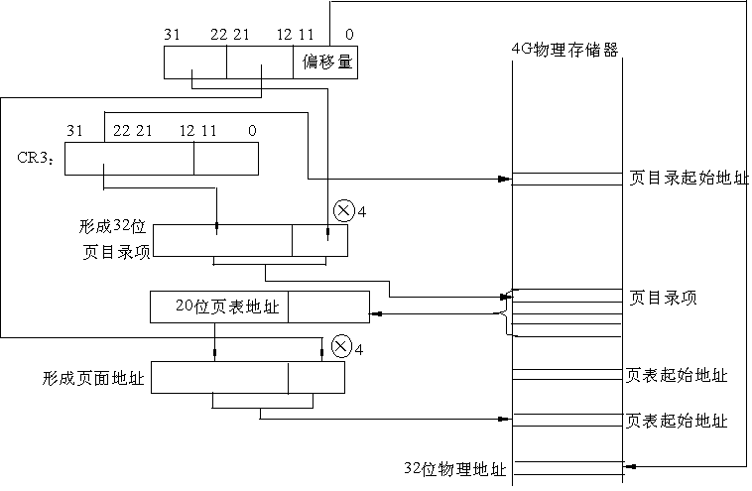
线性地址到物理地址的转换

Slide 204
线性地址到物理地址的转换步骤
第一步：形成页表地址
CR3包含页目录的起始地址，用32位线性地址的最高10位A31~A22作为页目录的页目录项的索引，将其乘以4(每项4个字节)，与CR3中的页目录的起始地址相加，形成相应页表地址
第二步：形成页面地址
从指定地址取出32位页目录项（页表起始地址），其低12位为0
用32位线性地址的A21~A12位作为页表中的页面的索引，将其乘以4，与页表起始地址相加，形成32位页面地址
第三步：形成32位物理地址
将A11~A0作为相对于页面地址的偏移量，与32位页面地址相加，得到物理地址

Slide 205
常规分页举例
假设内核给一个正在运行的进程p1分配的线性地址空间是0x20000000到0x2003ffff（256KB）
该段空间大小为0x40000，即0x40个页（64页）
有效的线性地址范围为
0x20000000：0010 0000 0000 0000 0000 0000 0000 0000b
页目录索引 （0x80=128）
页表索引
（0x0=0）
0x20003ffff：0010 0000 0000 0011 1111 1111 1111 1111b
页目录索引
（0x80=128）
页表索引
（0x3f=63）

Slide 206
常规分页举例
p1的页表和虚拟空间
1023
1023
数据/代码
…
p1的页
p1的页
128
63
数据/代码
0
0
p1的页目录
p1的页表

Slide 207
分页举例
假设进程需要读取0x20021406中的字节
分页单元将该地址划分为3个部分
0x20021406=0010 0000 0000 0010 0001 0100 0000 0110b
当进程无论何时试图访问0x20000000到0x2003ffff范围之外的线性地址时，都将产生一个保护错误
页目录索引 （0x80=128）
页表索引
（0x21）
页内偏移
（0x406）
Xxx
xxx
Xx
xxx
Xx
xx
缺页异常
+
+
Present=0
xxxx
CR3
p1的页目录
p1的页表

Slide 208
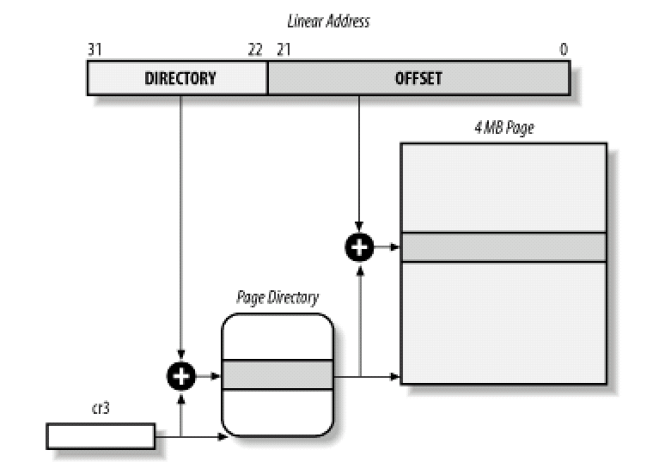
扩展分页
用于将大段连续的线性地址转换成相应的物理地址
内核不用中间页表进行地址转换，节省内存并保留TLB项
Pentium处理器引进扩展分页，页框大小可为4K或4M
通过将页目录项的Page Size标志启用扩展分页功能

Slide 209
物理地址扩展（PAE）
背景
由于用户线程地址空间需要，内核不能直接对1G以上的RAM进行寻址
大型服务器应用常需要大于4GB的空间
Intel的修正途径
在Pentium Pro体系结构，地址线36位，寻址能力提升到2³⁶=64GB
问题
必须把32位线性地址转换为36位
解决办法
物理地址扩展（Physical Address Extension, PAE）
页大小扩展（Page Size Extension, PSE-36）
linux未使用!

Slide 210
物理地址扩展（PAE）
分页方法
64GB的RAM分成2²⁴个页框，页表项的物理地址字段从20位扩展到24位
页表项大小从32位（4字节）变成64位（8个字节），一个4KB的页表包含512个表项
引入页目录指针表（Page Directory Pointer Table, PDPT）的页表新级别
由4个64位表项组成
CR3控制寄存器存放PDPT的基地址段
启动方法
设置CR4控制寄存器中的PAE标志激活
页目录项中的PS标志启动大尺寸页

Slide 211
物理地址扩展（PAE）
线性地址映射到4KB的页面
CR3：指向一个PDPT
位31~30：指向PDPT中4个项中的一个
位29~21：指向页目录中512个项中的一个
位20~12：指向页表中512项中的一个
位11~0：4KB页中的偏移量
线性地址映射到2MB的页面
CR3：指向一个PDPT
位31~30：指向PDPT中4个项中的一个
位29~21：指向页目录中512个项中的一个
位20~0：2MB页中的偏移量

Slide 212
物理地址扩展（PAE）
PAE只扩大物理地址寻址能力，线性地址仍是32位长
内核编程人员用同一线性地址映射不同的RAM区，PAE可显著增加系统中的进程数量
只有内核可以修改进程的页表，用户态下运行的进程不能使用大于4GB的物理地址空间
PAE机制并未增大单个进程能够访问的地址空间，仅仅将内核能够访问的地址空间增加到了64GB！

